Slide 1
Proiect “Îmbunătățirea Sistemului de Evaluare și Monitorizare a Calității Aerului la nivel național” Cod My SMIS2014+: 139703
REGIUNE | Județ sau Zonă/Municipiu | DESCRIERE ACHIZIȚII
REGIUNEA SUD-EST | GALAȚI/ Municipiul Tecuci | Amplasare staţie de monitorizare (Fond urban) Instalare echipamente prelevare PM_{2,5} și PM₁₀
 | BRĂILA | Amplasare staţie de monitorizare (Trafic) (localitatea se va stabili prin activitatea A1.1.3) Instalare echipamente prelevare PM₁₀ (localitatea se va stabili prin activitatea A1.1.3)
 | TULCEA/ Municipiul Tulcea | Amplasare staţie de monitorizare (Fond urban) Instalare echipamente prelevare PM_{2,5} și PM₁₀
 | VRANCEA/ Municipiul Focşani | Amplasare staţie de monitorizare (Fond urban) Instalare echipamente prelevare PM_{2,5} PM₁₀ și HAP

Slide 2
Activitatea A1.1 - Analiza privind situaţia actuală a monitorizării calităţii aerului la nivel naţional şi identificarea amplasamentelor unor puncte suplimentare de prelevare pentru măsurări fixe (noi staţii de monitorizare/ staţii existente în RNMCA)
A1.1.3. Efectuarea de măsurători indicative în fiecare areal identificat și analiza datelor pentru stabilirea cu precizie a amplasamentelor noilor stații.
Efectuarea de campanii de măsurări ale poluanților cu respectarea procedurilor și programului stabilit de MMAP,
Evaluarea datelor și furnizarea unor propuneri de amplasament pentru noile locații,
Rezultatele campaniilor vor fi verificate de ANPM.
Rezultat: Identificarea, pentru fiecare areal, a amplasamentului cu cea mai bună reprezentativitate pentru tipul de stație stabilit.

Slide 3
Criterii de amplasare a stației de trafic
Legea 104/2011 - sondele de prelevare din staţiile de trafic rutier se amplasează la cel puţin 25 m de extremitatea intersecţiilor mari şi la cel mult 10 m de bordura trotuarului; pentru măsurarea concentraţiilor de arsen, cadmiu, nichel şi benzo(a)piren din aerul înconjurător sondele de prelevare din staţiile de trafic rutier se amplasează la cel puţin 25 m de extremitatea intersecţiilor mari şi cel puţin 4 m de axul celei mai apropiate benzi de circulaţie;
OM 806/2016 - pentru toţi poluanţii, sondele de prelevare a aerului din staţiile de trafic rutier se amplasează la cel puţin 25 m de extremitatea intersecţiilor mari şi la cel mult 10 m de bordura trotuarului. Prin «intersecţie mare» se înţelege o intersecţie care întrerupe fluxul de trafic şi care cauzează emisii diferite (emisii de oprire şi pornire) faţă de restul drumului;

Slide 4
Criterii de amplasare a stației de trafic
traffic and industrial sites represent areas where the highest concentrations occur and that background sites are representative of the exposure of the general population
further characterization for traffic sites in terms of local dispersion conditions (“wide street”, “narrow street”, “canyon street”, “highway” and others) is applicable to urban areas and suburban areas. It is recommended to provide a better definition for the terms “wide street”, “narrow street”, “canyon street” and “highway”
Located in close proximity to a road, in a location that should represent the highest concentrations to which the population are exposed to within the zone.
Located such that the pollution level for the specific pollutant is determined predominantly by the emissions from road traffic (i.e. not ship, railway, airplane, off-road) on distinct major roads.

Slide 5
La amplasare se iau în considerare:
Posibilitatea de respectare a criteriilor de amplasare la macroscară a punctelor de prelevare referitor la reprezentativitate:
Reprezentativitatea pentru un segment de stradă cu o lungime mai mare sau egală cu 100 m
Reprezentativitatea pentru amplasamente similare care nu se află în imediata vecinătate
Infrastructura sensibilă la poluare din vecinătatea căilor de trafic
De asemenea, pot fi luaţi în considerare următorii factori (amplasare la microscară a punctelor de prelevare):
sursele de interferenţă;
securitatea;
accesul;
disponibilitatea energiei electrice şi a comunicaţiilor telefonice;
vizibilitatea amplasamentului în raport cu împrejurimile sale;
siguranţa publicului şi a operatorilor;
oportunitatea amplasării mai multor puncte de prelevare pentru mai mulţi poluanţi în acelaşi loc;
planurile de urbanism.

Slide 6
SURSE DATE ȘI INFORMAȚII
Google maps, OpenStreetMap: - hărți și imagini satelitare
Eionet, Fairmode - documentații referitoare la SR
Baza de date a RNMCA: - amplasarea stațiilor existente, datele certificate de calitate a aerului obținute la stațiile RNMCA din zona Brăila
- date meteo obținute la stațiile RNMCA din zona Brăila
Inventare de emisii ANPM
Plan de menținere a calității aerului în județul Brăila - http://www.anpm.ro/web/apm-braila/calitatea-aerului-inconjurator
Strategia de dezvoltare a orașului Ianca - http://primaria-ianca.ro/documente/2016-2026.pdf
Strategia de dezvoltare durabila a judetului Braila 2014-2020 CONSILIUL JUDETEAN BRAILA (cjbraila.ro)
Alte surse POPULAŢIA DUPĂ DOMICILIU DIN JUDEŢUL BRĂILA, Date provizorii 2019 - https://braila.insse.ro/wp-content/uploads/2020/03/Popula%C5%A3ia-dup%C4%83-domiciliu2019l.pdf

Slide 7
ZONA BRĂILA SITUAȚIE EXISTENTĂ - INFORMAȚII GENERALE
Regim evaluare actual | SO₂ | NO₂/NOx | PM | C₆H₆ | CO | Pb | Cd | As | Ni
 | C |  | A | B | C
Regim gestionare II | Plan de menținere aprobat prin HCJ Brăila nr. 212 din 29.11.2018

Slide 8
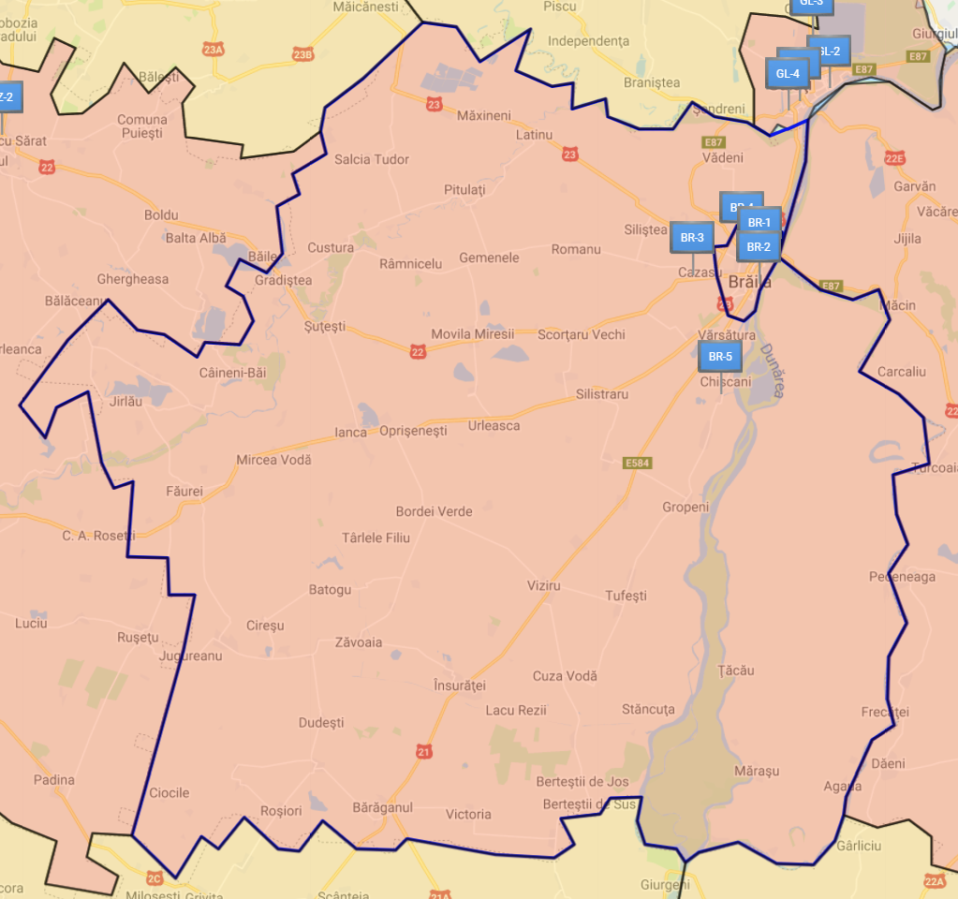
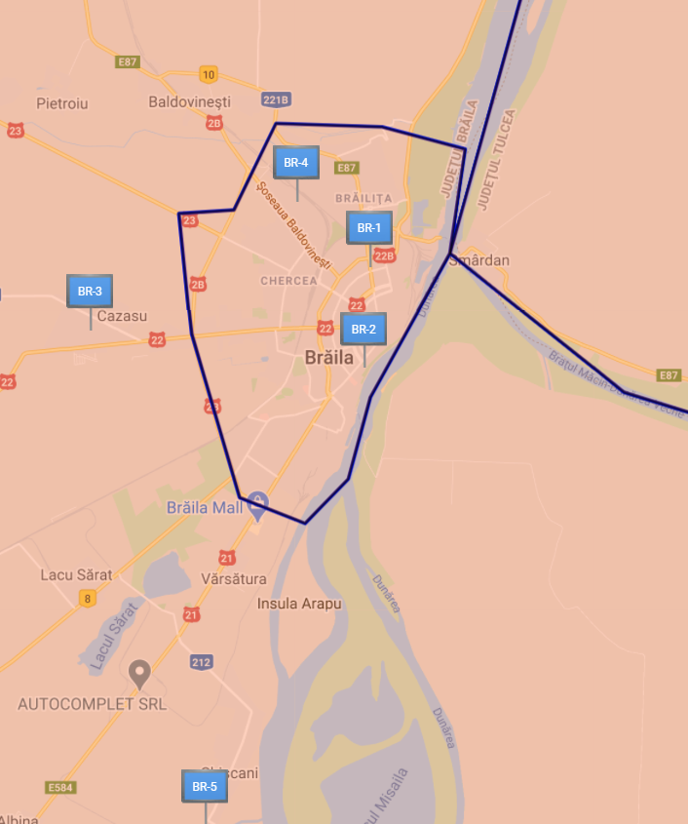
ZONA BRĂILA județul Brăila cu excepția Municipiului Brăila SITUAȚIE EXISTENTĂ
STAȚIE DE MONITORIZARE | Tip stație | Tip arie | Localitate și adresa
BR-3 | Fond | Rural | Sat Cazasu, strada Narciselor
BR-5 | Industrial Fond |  | Comuna Chiscani, Oraș Ianca, strada Stadionului nr. 6A, în incinta complexului sportiv Ștefan Vrăbioru
Aglomerarea Brăila
Sursa: baza de date RNMCA

Slide 9
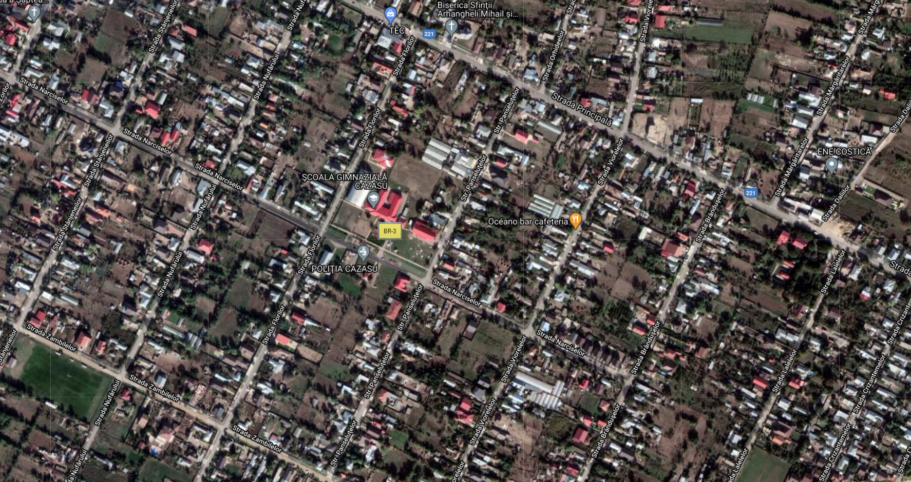
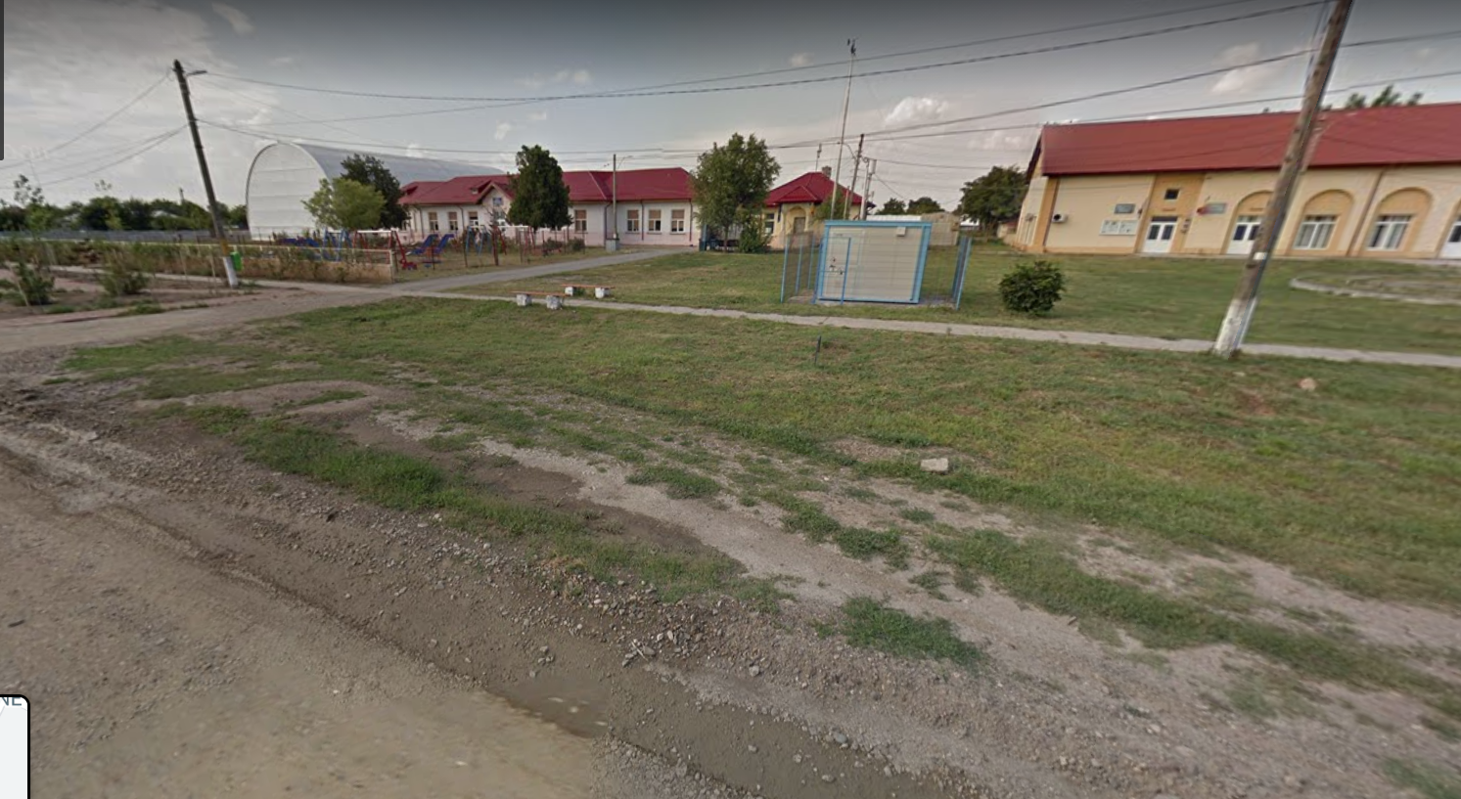
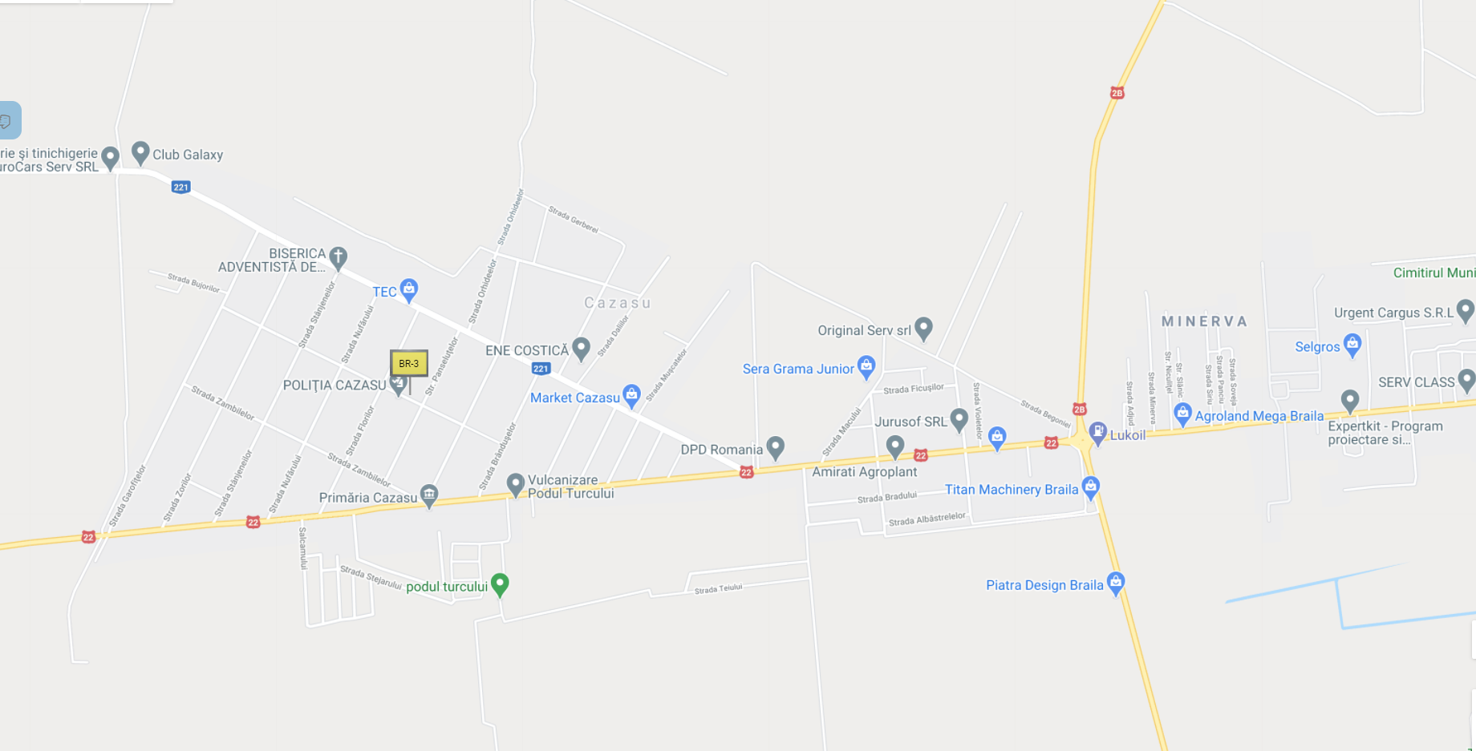
STAȚIA BR-3 Sat CAZASU

Slide 10
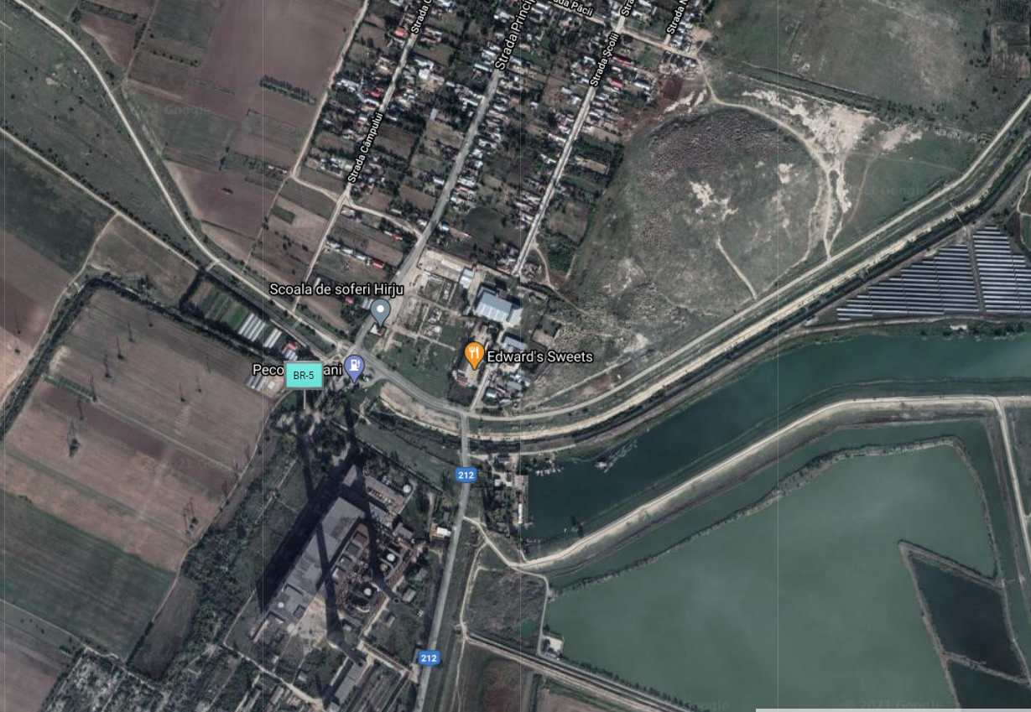
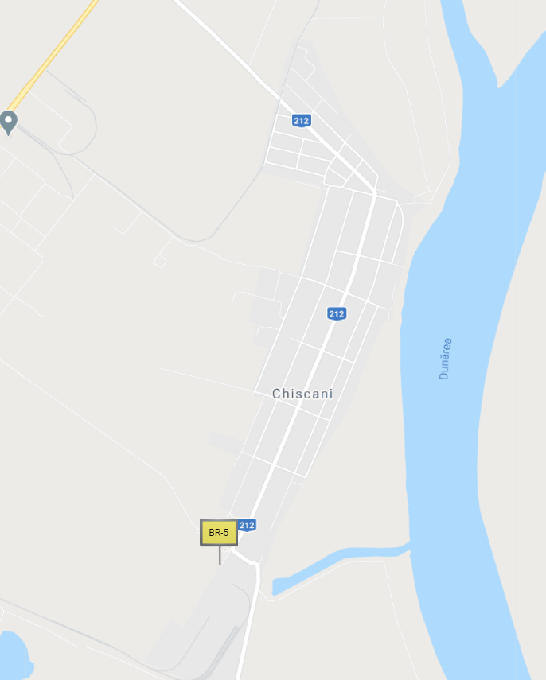
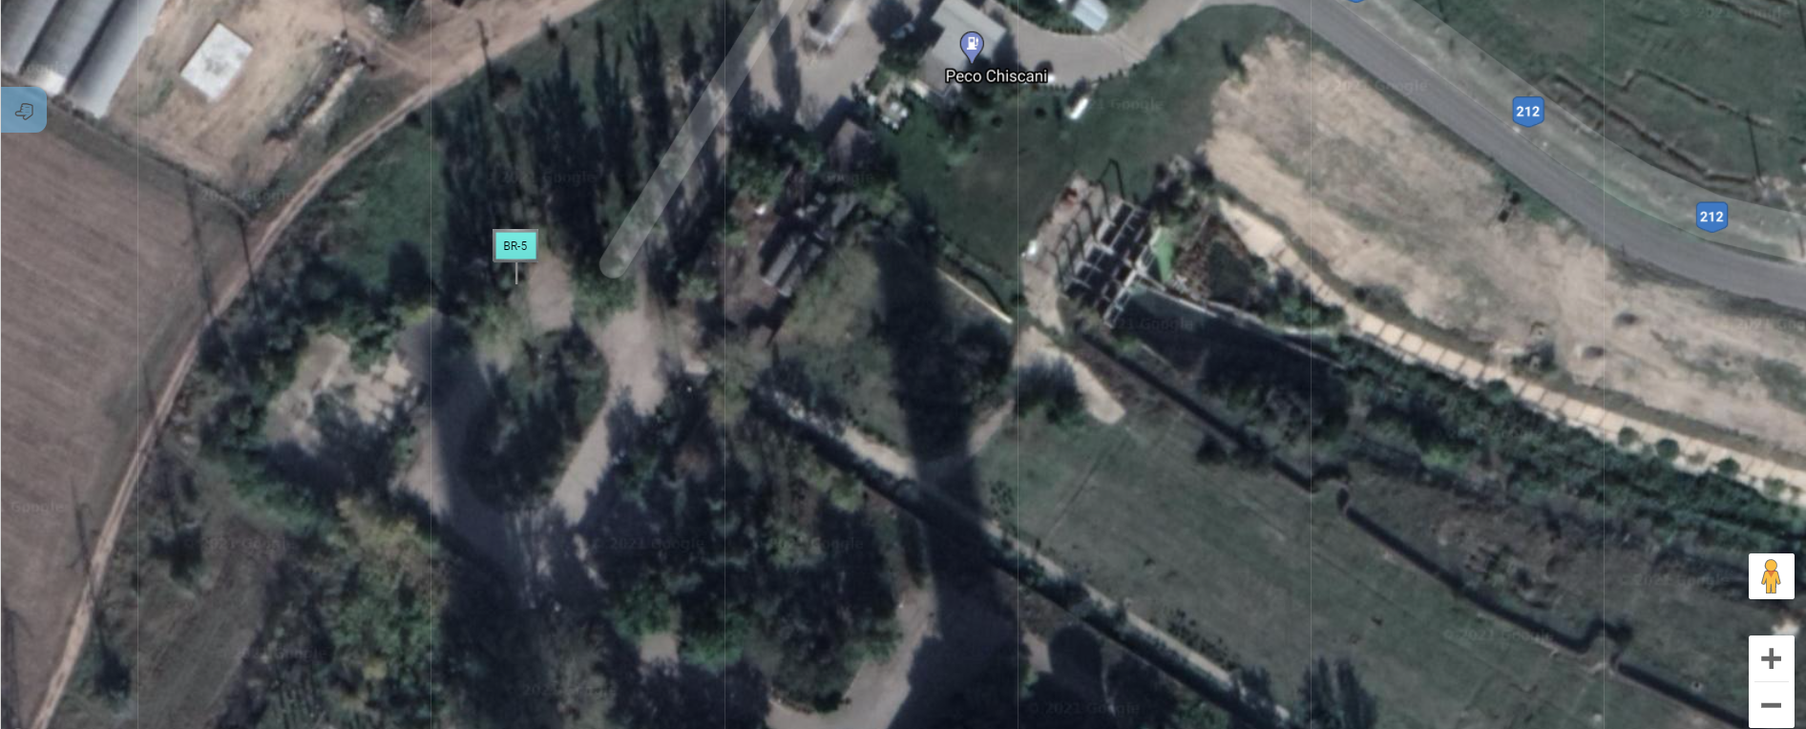
STAȚIA BR-5 Sat CHISCANI se va reloca și redefini

Slide 11
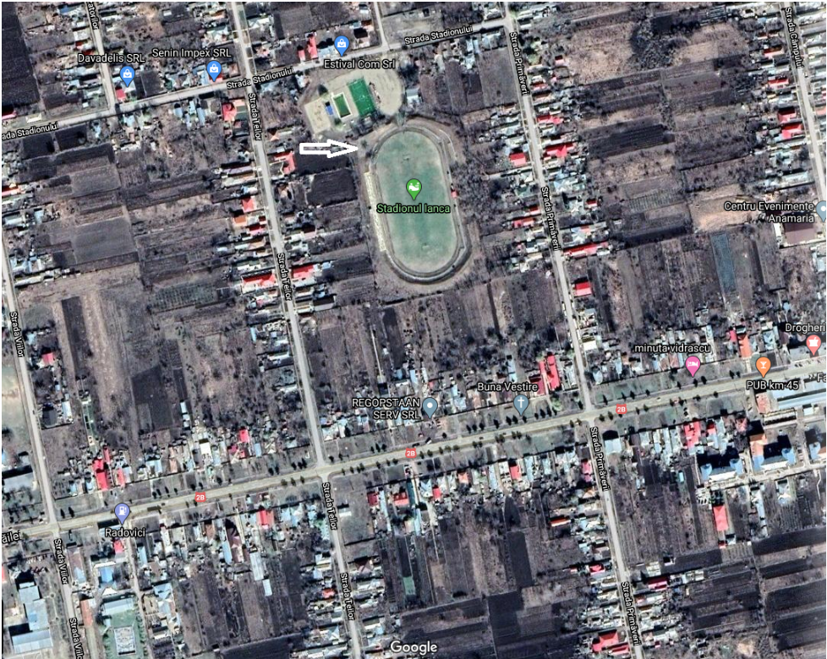
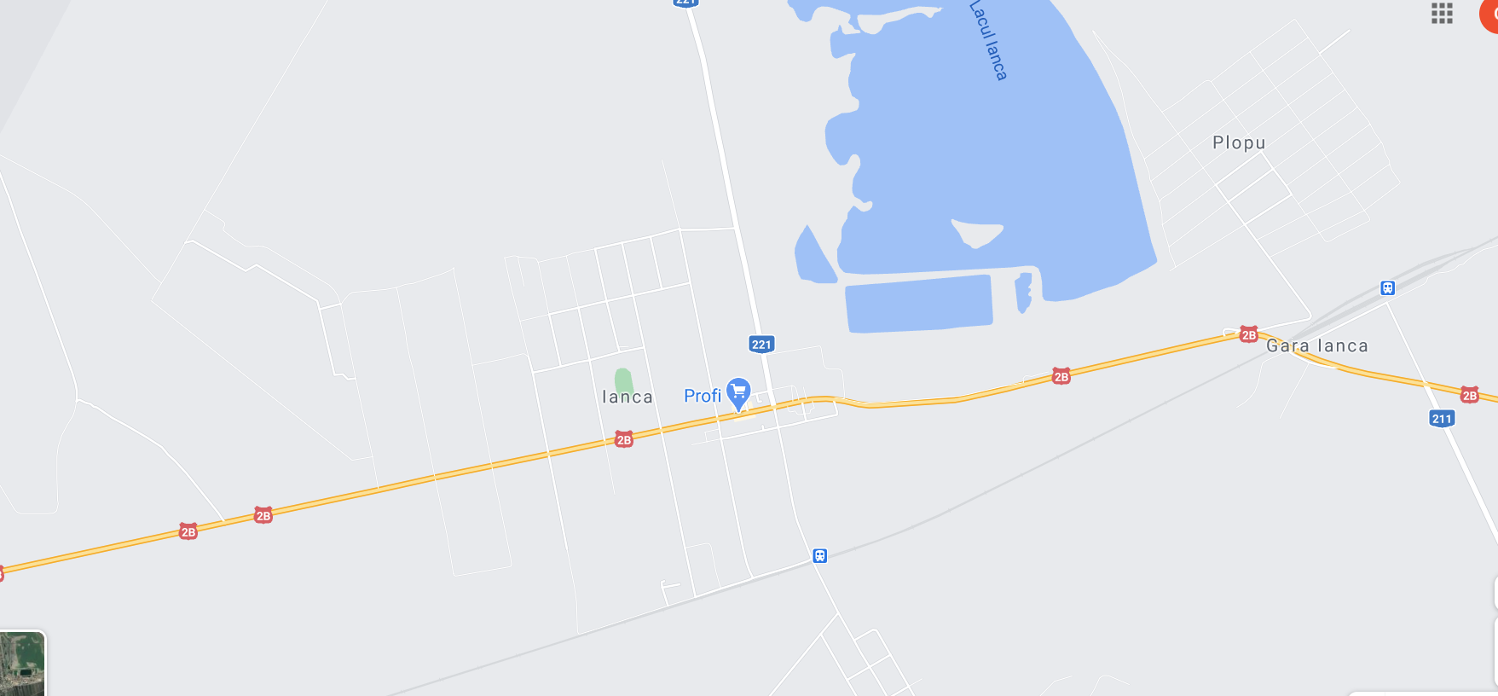
STAȚIA BR-5 Oraș Ianca
BR - 5

Slide 12
Analiza aspectelor relevante pentru criteriile urmărite
Primul criteriu de identificare a localităților/ariilor analizate din zona Brăila este densitatea populației. Ca urmare, pe baza datelor referitoare la densitatea populației, prezentate în grafic, analiza a fost inițiată pentru orașele
Făurei,
Ianca,
Însurăței.
Sursa datelor: POPULAŢIA DUPĂ DOMICILIU DIN JUDEŢUL BRĂILA, Date provizorii 2019
https://braila.insse.ro/wp-content/uploads/2020/03/Popula%C5%A3ia-dup%C4%83-domiciliu2019l.pdf
Un alt aspect care a fost luat în considerare este cel al relocării și redefinirii stației BR-5 situată în comuna Chiscani, în stație de Fond urban, amplasată în localitatea Ianca.

Slide 13
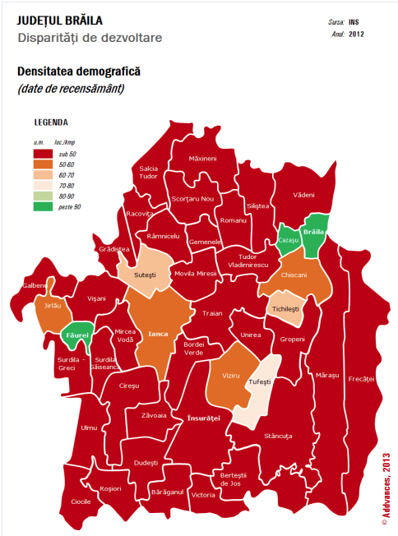
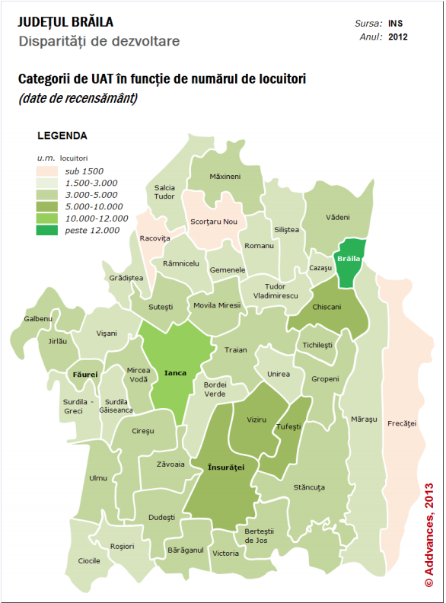
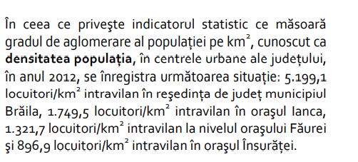
Analiza aspectelor relevante pentru criteriile urmărite
Ianca,
Făurei
Însurăței.
Sursa: Strategia de dezvoltare durabila a judetului Braila 2014-2020 CONSILIUL JUDETEAN BRAILA (cjbraila.ro)

Slide 14
Analiza aspectelor relevante pentru criteriile urmărite
Pentru a respecta criteriul de amplasare la macroscară referitor la furnizarea datelor despre ariile din interiorul zonei Brăila (județ Brăila cu excepția municipiului Brăila) în care apar cele mai mari concentraţii la care populaţia este susceptibilă a fi expusă, în mod direct sau indirect, pentru o perioadă de timp semnificativă în raport cu perioadele de mediere ale valorilor-limtă (zi, an calendaristic), au fost analizate următoarele aspecte:
Emisii - surse de emisii (toate cele trei categorii: fixe, de suprafață, liniare/mobile)
Dispersia emisiilor
Niveluri evaluate
Receptori

Slide 15
Emisii
Inventare de emisii - ANPM

Slide 16
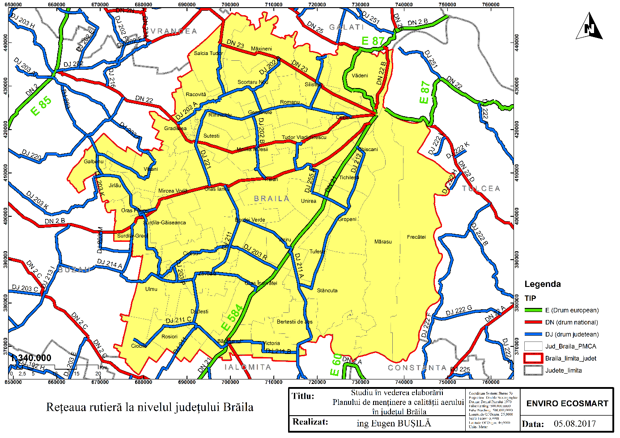
Emisii
Surse liniare de emisii – reprezentare pe hartă
Rețeaua rutieră la nivelul județului Brăila
Orașele Ianca și Însurăței sunt orașe de tranzit.
Prin Ianca trece DN 2B (drum național).
DN 28 nu trece prin Făurei.
Prin Însurăței trece E 584 (drum european)
Ianca
Făurei
Însurăței

Slide 17
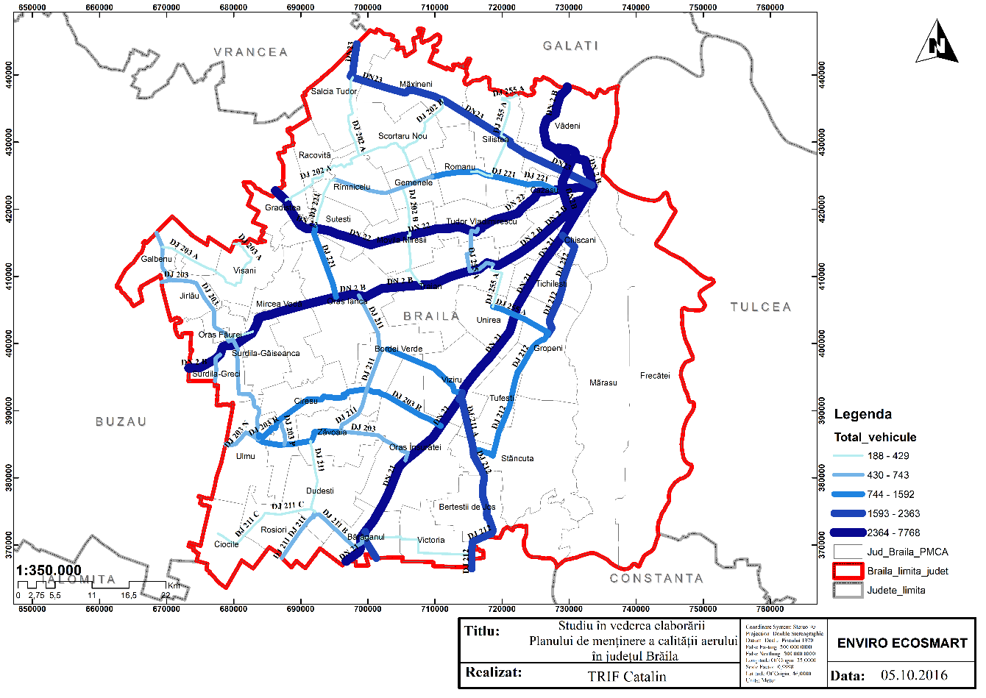
Emisii
Surse liniare de emisii – reprezentare pe hartă
Fluxuri de circulație vehicule totale/zi în județul Brăila
Toate cele trei orașe sunt străbătute de artere de trafic pe care fluxul de circulație este cuprins în intervalul 2364 – 7788 vehicule/zi.
Spre deosebire de Făurei, în Ianca și Însurăței există și artere de trafic pe care fluxul de circulație este cuprins în intervalul 744 – 1592 vehicule/zi (DJ 221, DJ 203R).
Ianca
Făurei
Însurăței

Slide 18
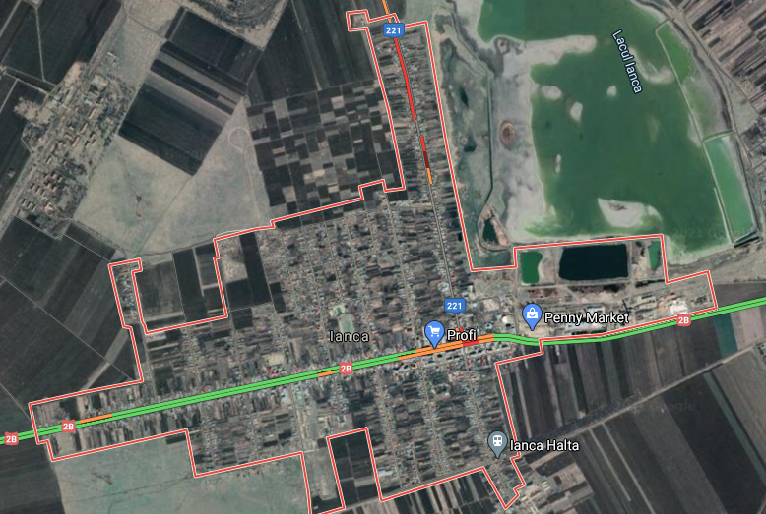
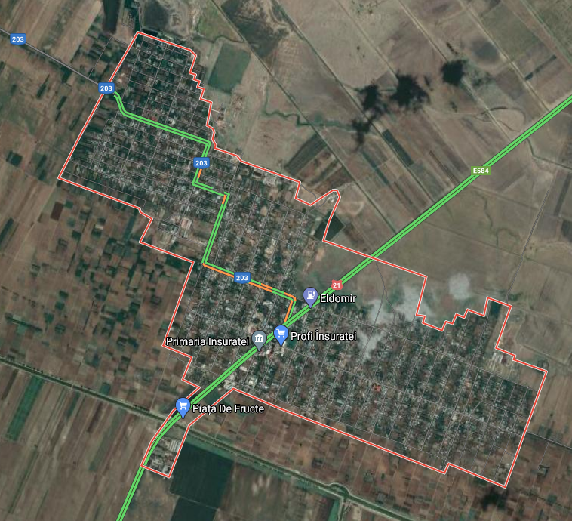
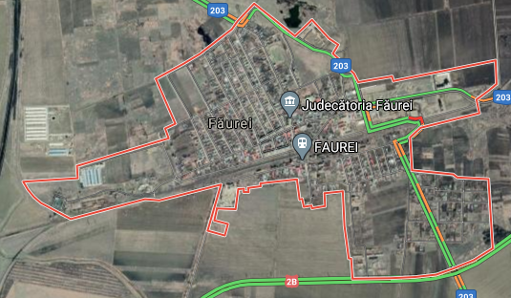
Emisii
Surse liniare de emisii – reprezentare pe hartă
Oraș Ianca
Oraș Însurăței
Oraș Făurei

Slide 19
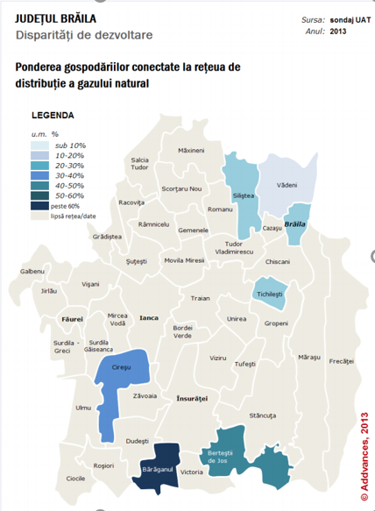
Emisii
Surse de suprafață – informații specifice
Estimare emisii PM₁₀ (t) sector rezidențial (1A4bi) încălzire/hrană
Estimare emisii NOx (t) sector rezidențial (1A4bi) încălzire/hrană
Sursa imagine și text: Strategia de dezvoltare durabila a judetului Braila 2014-2020 CONSILIUL JUDETEAN BRAILA (cjbraila.ro)

Slide 20
Posibilitatea de respectare a criteriilor de amplasare la macroscară a punctelor de prelevare referitor la reprezentativitate:
Reprezentativitatea pentru un segment de stradă cu o lungime mai mare sau egală cu 100 m
Reprezentativitatea pentru amplasamente similare care nu se află în imediata vecinătate
Oraș | Densitate locuitori |  | Căi de tranzit | Flux circulație | Lungime (km)
 | suprafață totală | intravilan |  |  | segment drum | total
Ianca | Medie | Mare | DN 2B Calea Brăilei | 1 | 4.76 | 7.06
 |  |  | DJ 221 Strada Sărățeni | 3 | 2.3
Făurei | Mare | Medie | DJ 203 S | 4 | 0.82 | 3.82
 |  |  | DJ 203 | 4 | 3
Însurăței | Mică | Mică | E584/DN21 | 1 | 2.8 | 6.31
 |  |  | DJ 203 R | 3
 |  |  | DJ 203 | 4 | 3.51

Slide 21
2. Niveluri evaluate în zona de evaluare a calității aerului BRĂILA
2.1 Măsurare - Rezultate RNMCA
BR - 3 Determinări gravimetrice PM₁₀
Notă: În perioada 2018 – 2020 nu au fost îndeplinit criteriul de calitate a datelor referitor la captură.

Slide 22
3 MODELARE – Dispersia emisiilor și Repartizarea surselor (Plan de menținere a calității aerului, județul BRĂILA)

Slide 23
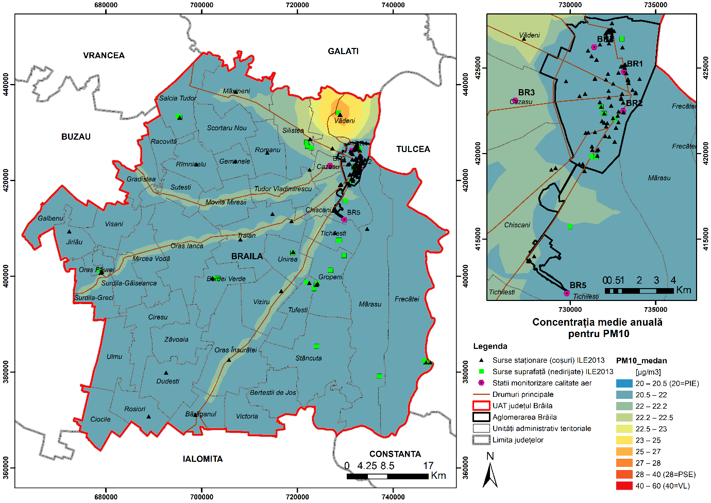
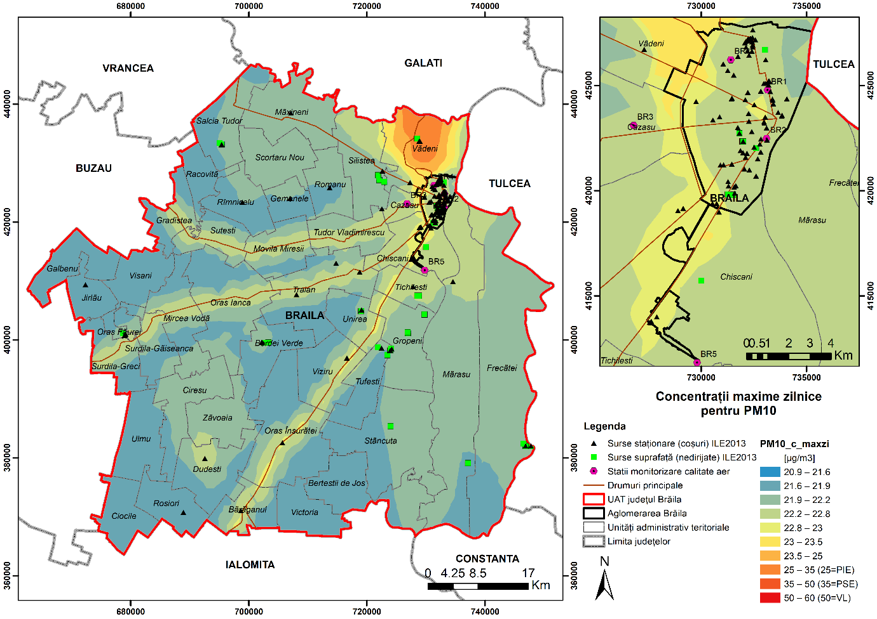
3 MODELARE – Dispersia emisiilor (Plan de menținere a calității aerului, județul BRĂILA)
Oraș | Medie anuală µg/m³ | Maxima zilnică µg/m³
Ianca | 22 – 22,2 | 22,2 – 22,8
Însurăței |  | 22,8 – 23,0

Slide 24
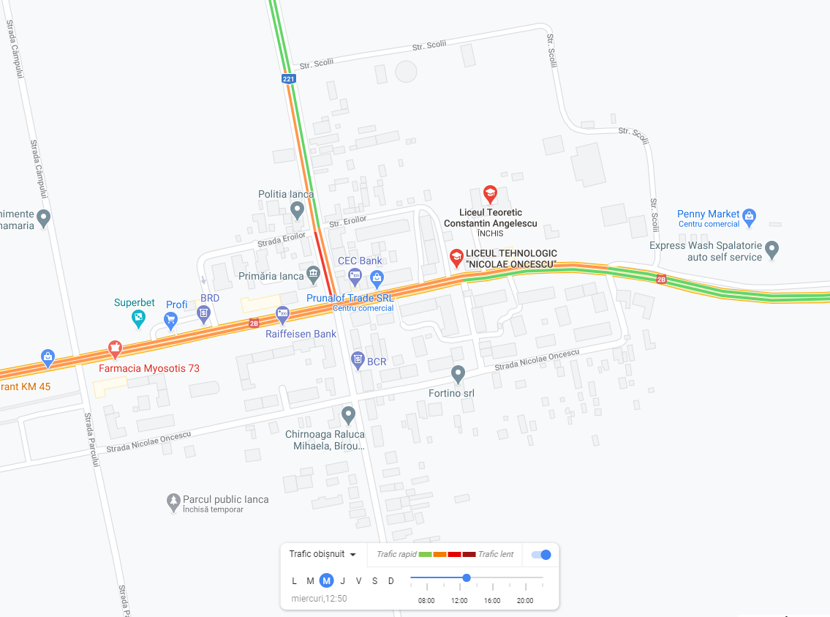
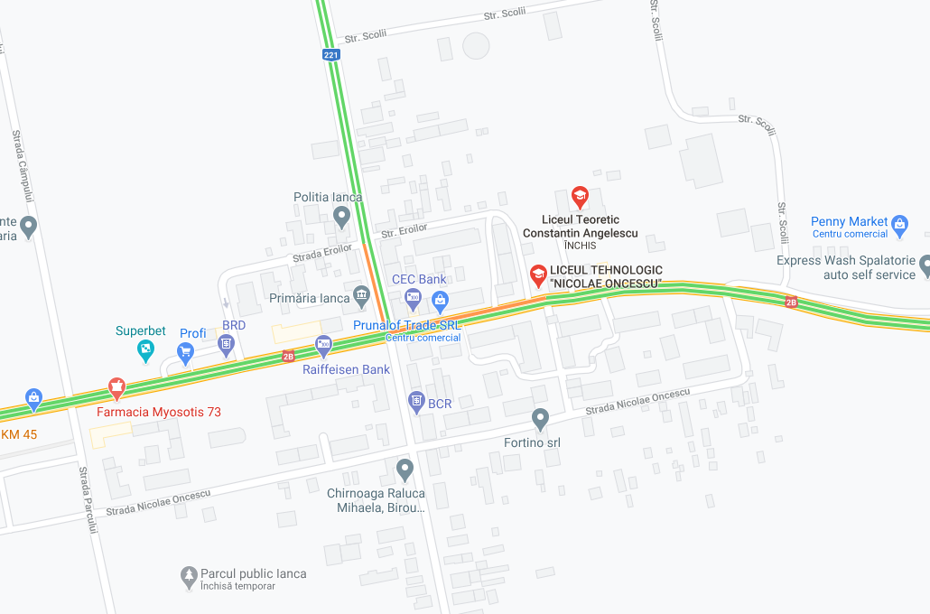
4. Receptori sensibili la poluare (în vecinătatea căilor de trafic) – identificați pe hartă. Oraș Ianca
Duminică
Miercuri
Calea Brăilei nr. 13
LICEUL TEHNOLOGIC "NICOLAE ONCESCU"

Slide 25
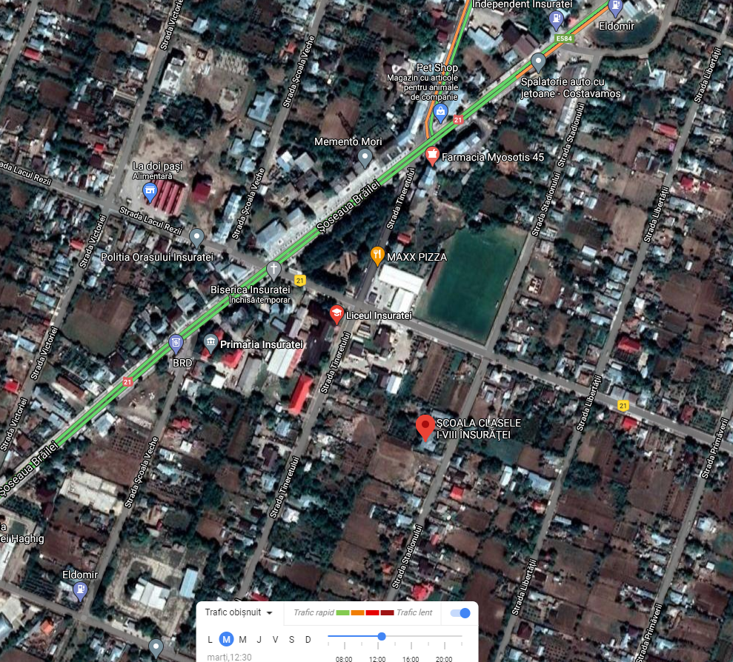
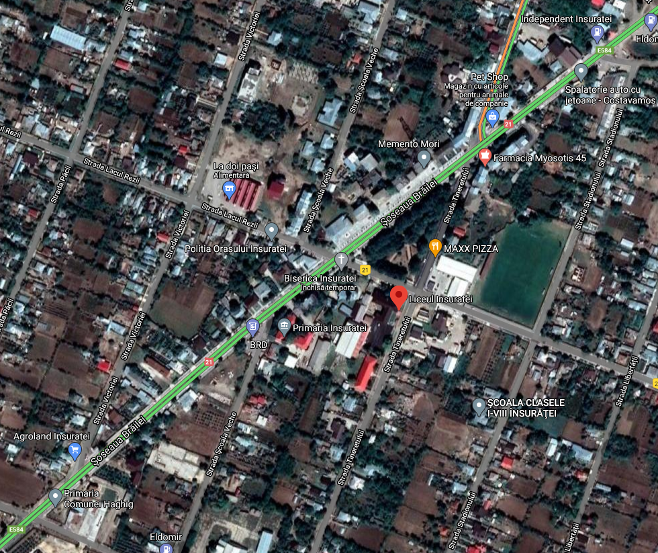
4. Receptori sensibili la poluare (nu sunt în vecinătatea căilor de trafic) – identificați pe hartă. Oraș Însurăței
Duminică
Miercuri
Strada Tineretului nr. 17 – 19: Liceu
Strada Lacu Rezii nr. 92: Școala clasele I-VIII

Slide 26
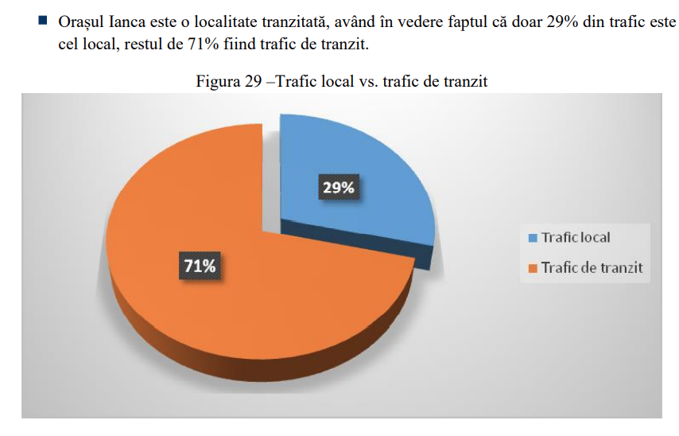
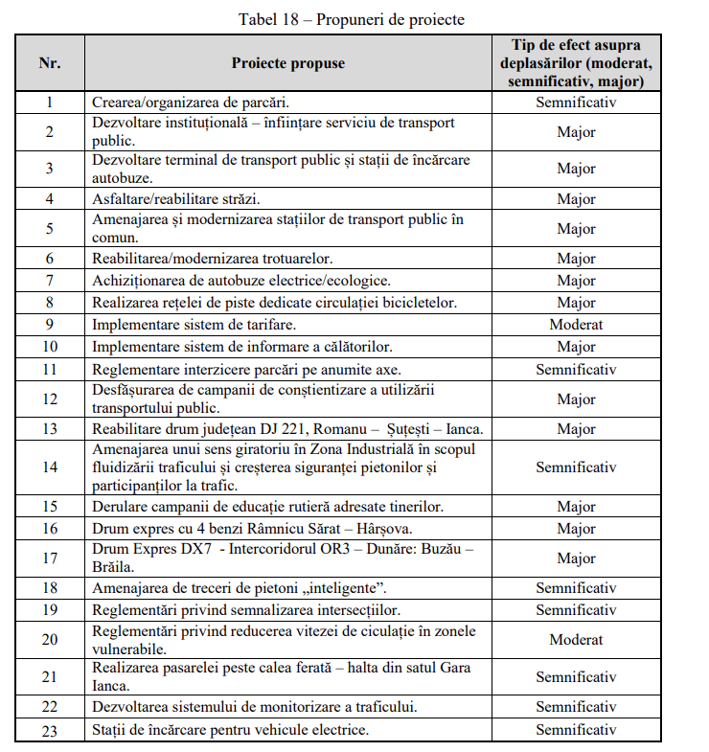
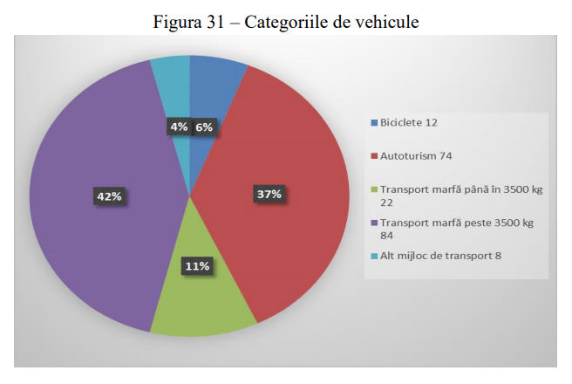
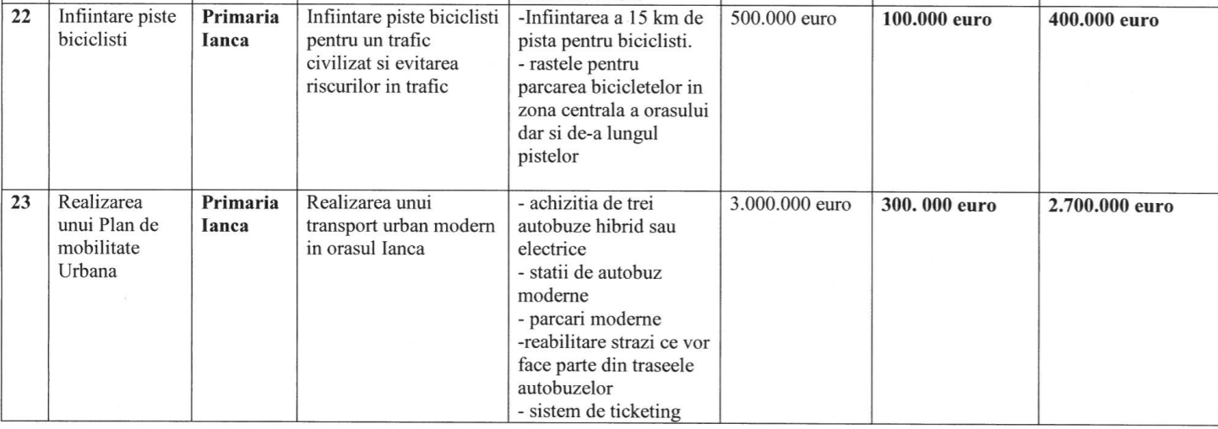
Despre caracteristicile de tranzit ale orașului Ianca
Măsuri/proiecte pentru orașul Ianca

Slide 27
Propunere amplasare stație trafic Zona BRĂILA
Două propuneri de amplasare sunt în Oraș Ianca (propunerea 1, propunerea 2).
Două propuneri de amplasare sunt în Oraș Însurăței (propunerea 3 și rezerva).
Având în vedere această structură a propunerilor, indicat este să se înceapă campania la Ianca pentru primele două propuneri pentru a ști ulterior dacă în Insurăței se va apela la rezervă.

Slide 28
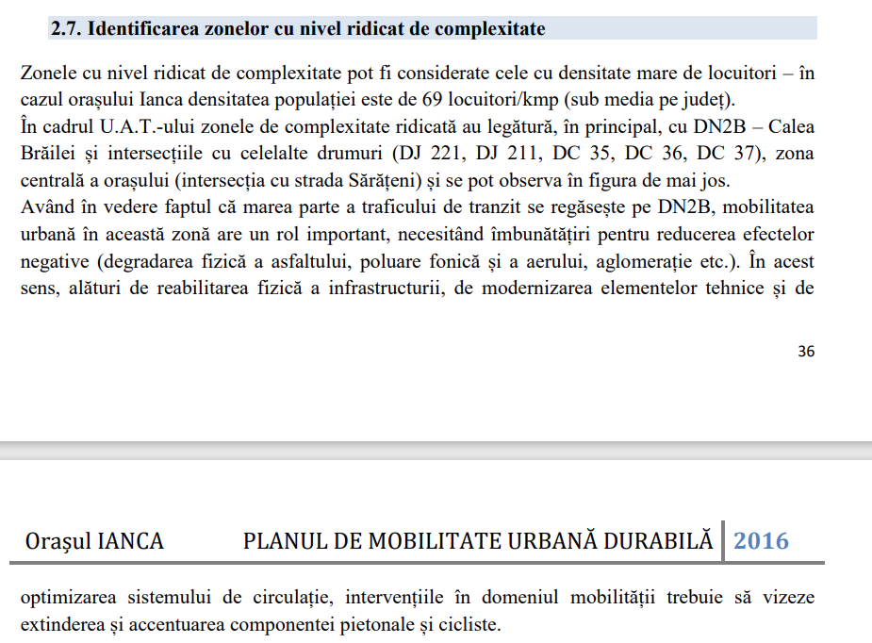
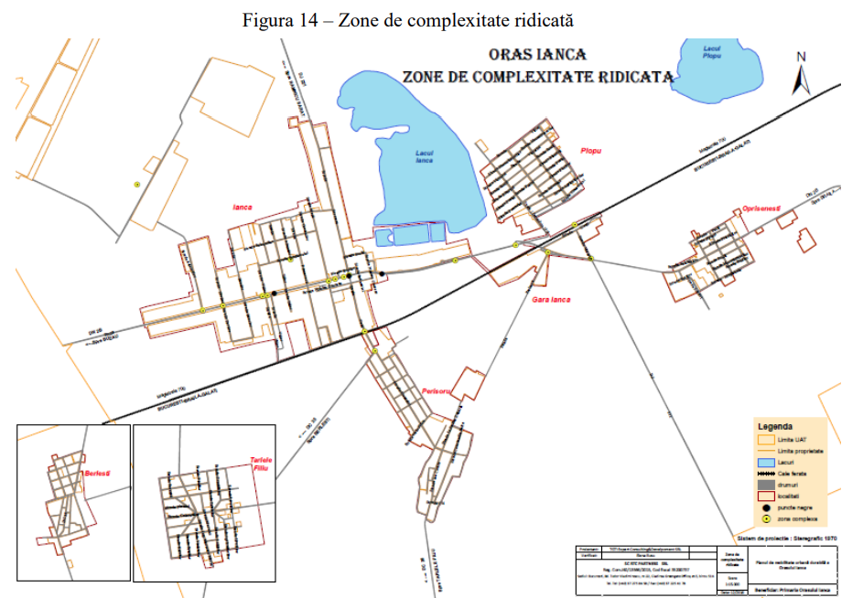
Propuneri de amplasare în Oraș Ianca ținând cont de informațiile din PMUD oraș IANCA

Slide 29
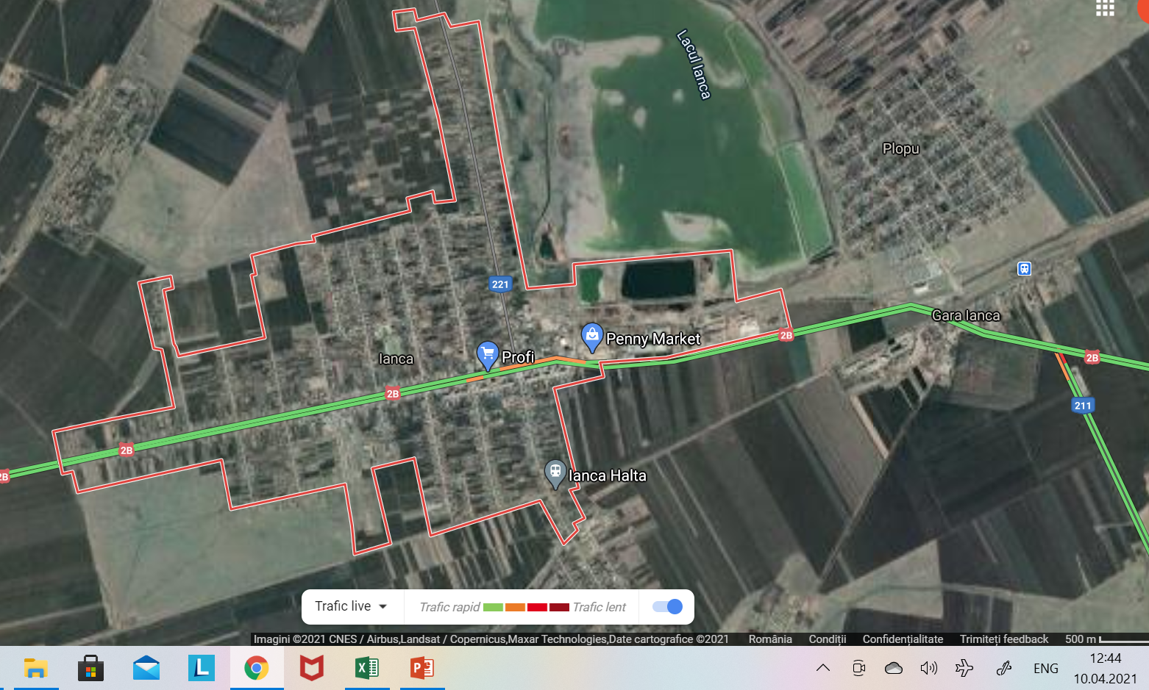
Oraș Ianca
Propunerea 1 și Propunerea 2

Slide 30
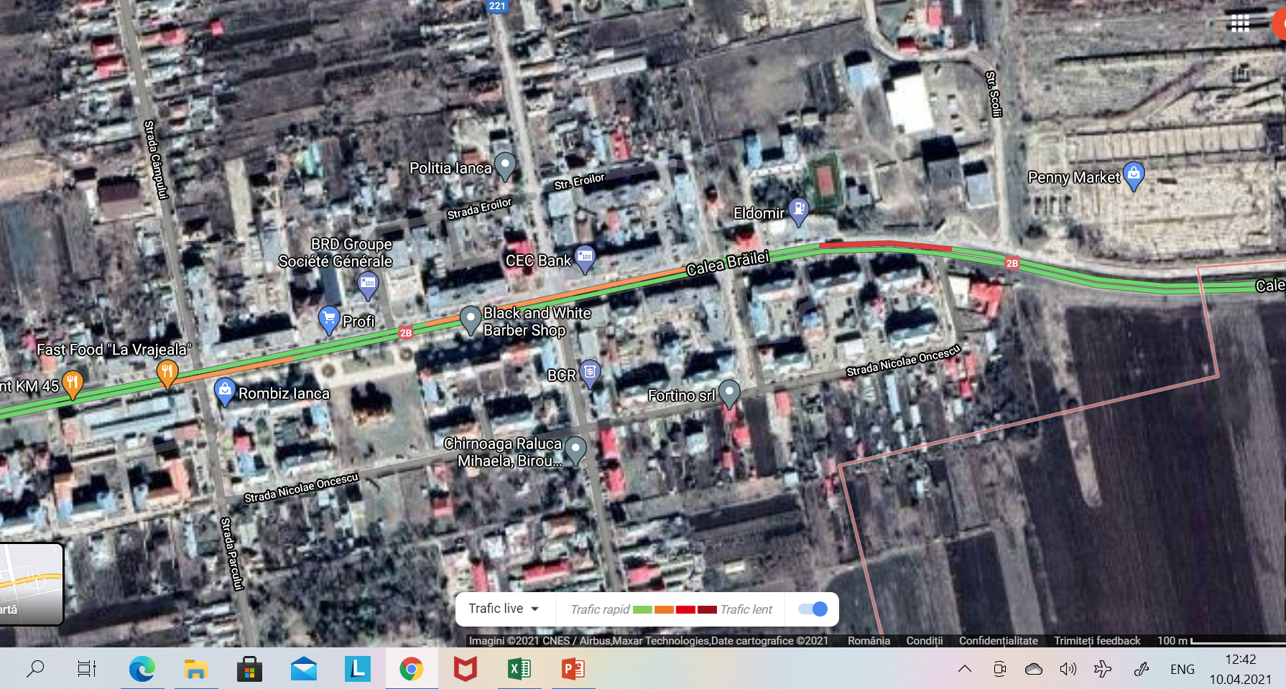
Propunerea 1
45.135196, 27.481331
45.135461, 27.485365
R – circa 400 m
Calea Brăilei,
În zona intersecției dintre Calea Brăilei și DN 221/Strada Sărățeni, către est, până aproape în dreptul intersecției cu strada Școlii

Slide 31
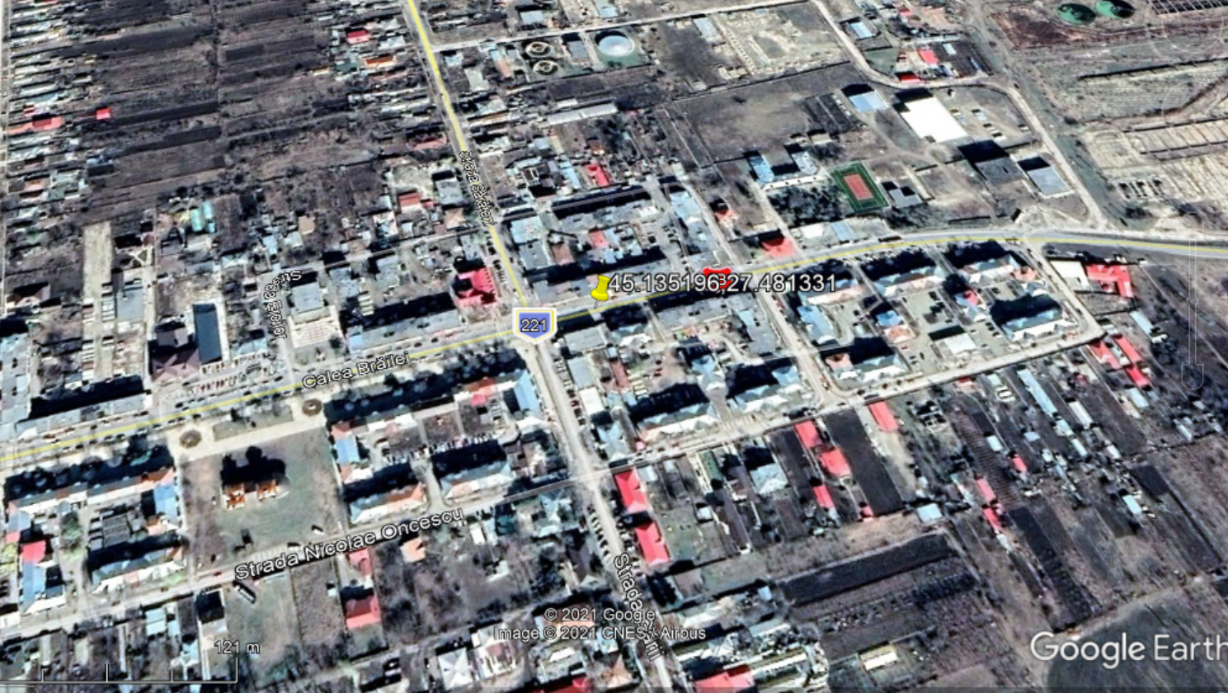
Propunerea 1
Calea Brăilei, În zona intersecției dintre Calea Brăilei și DN 221/Strada Sărățeni, către est, până aproape în dreptul intersecției cu strada Școlii

Slide 32
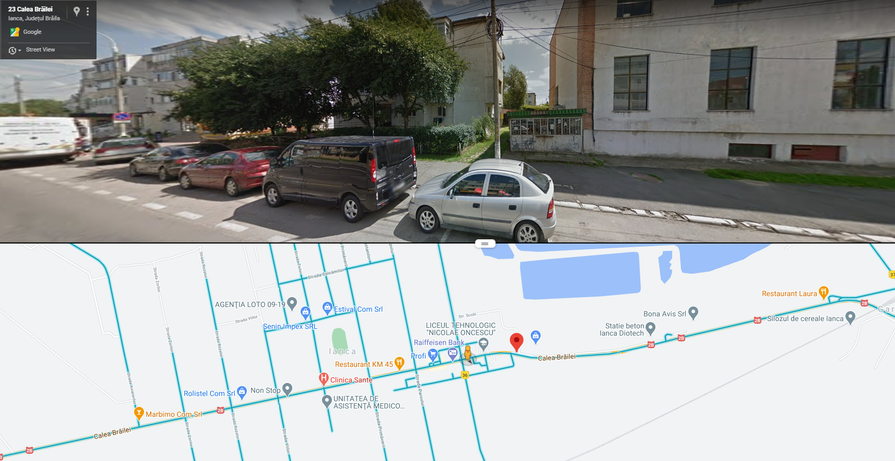
Calea Brăilei nr. 23
Propunerea 1
R = circa 318 m
cel mult 10 m de bordura trotuarului

Slide 33
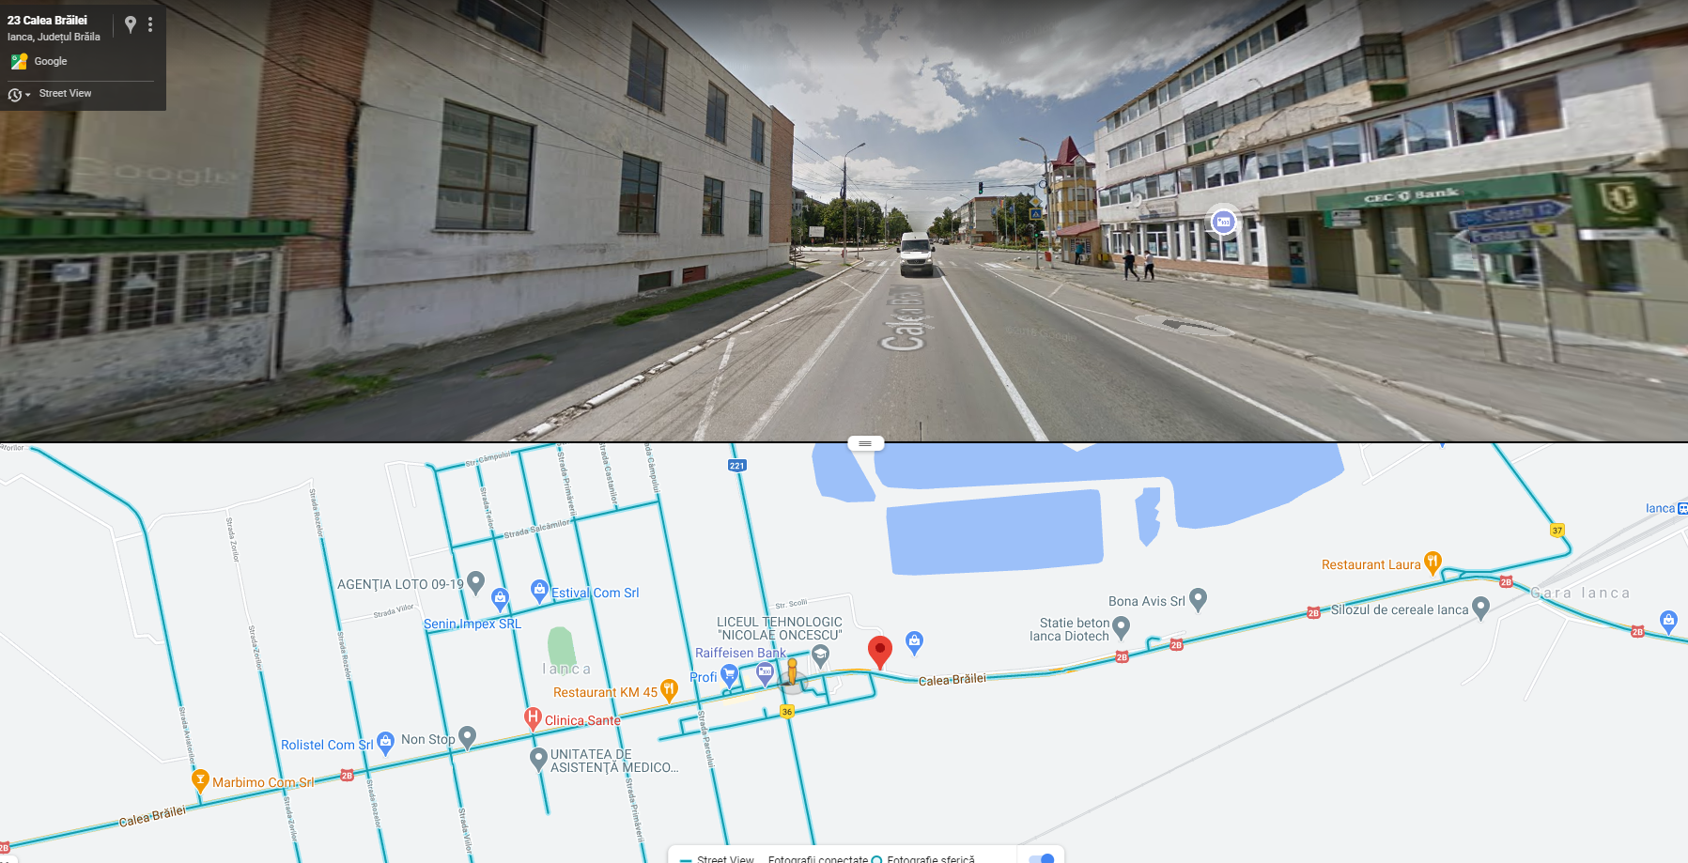
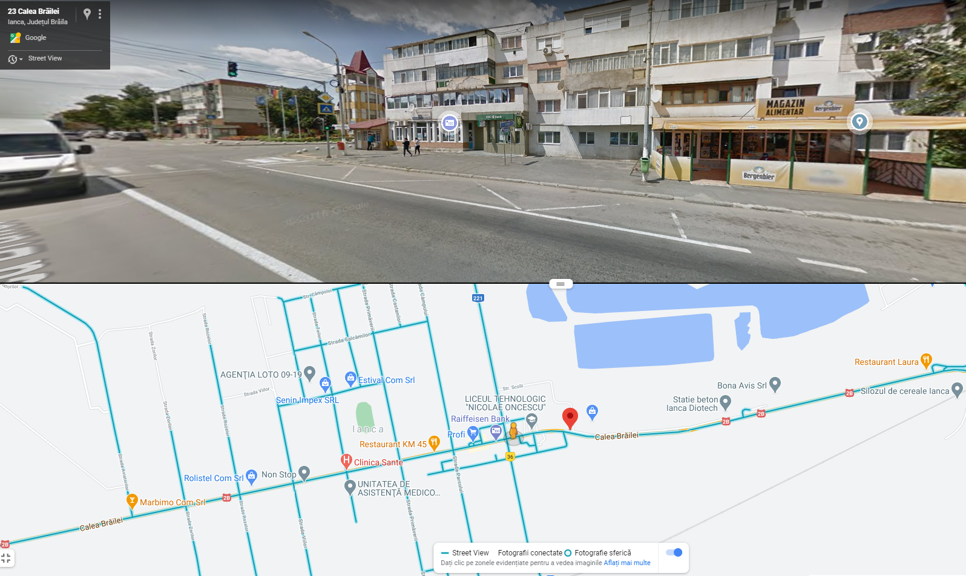
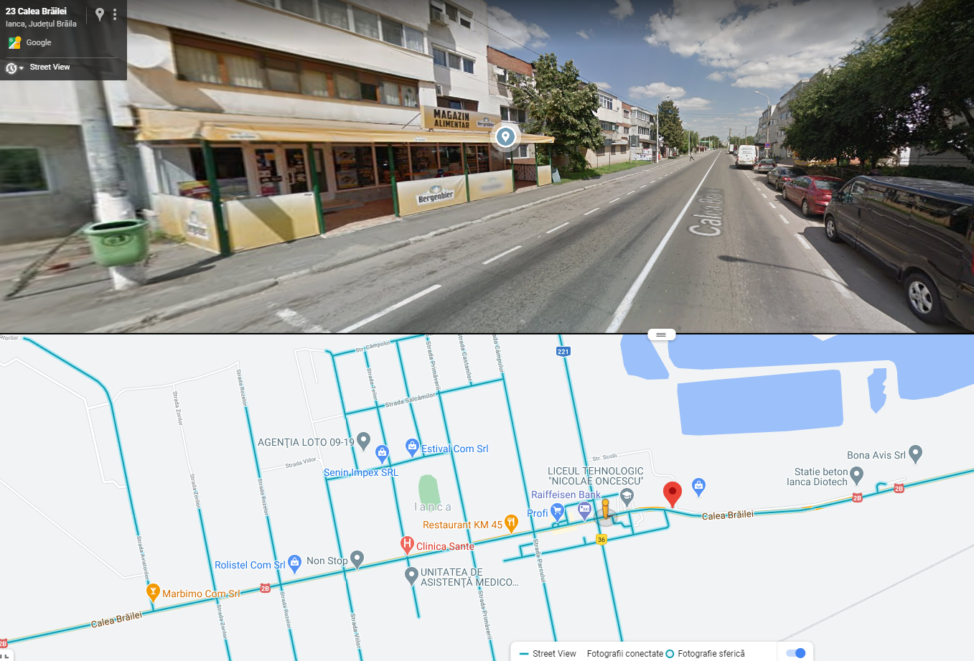
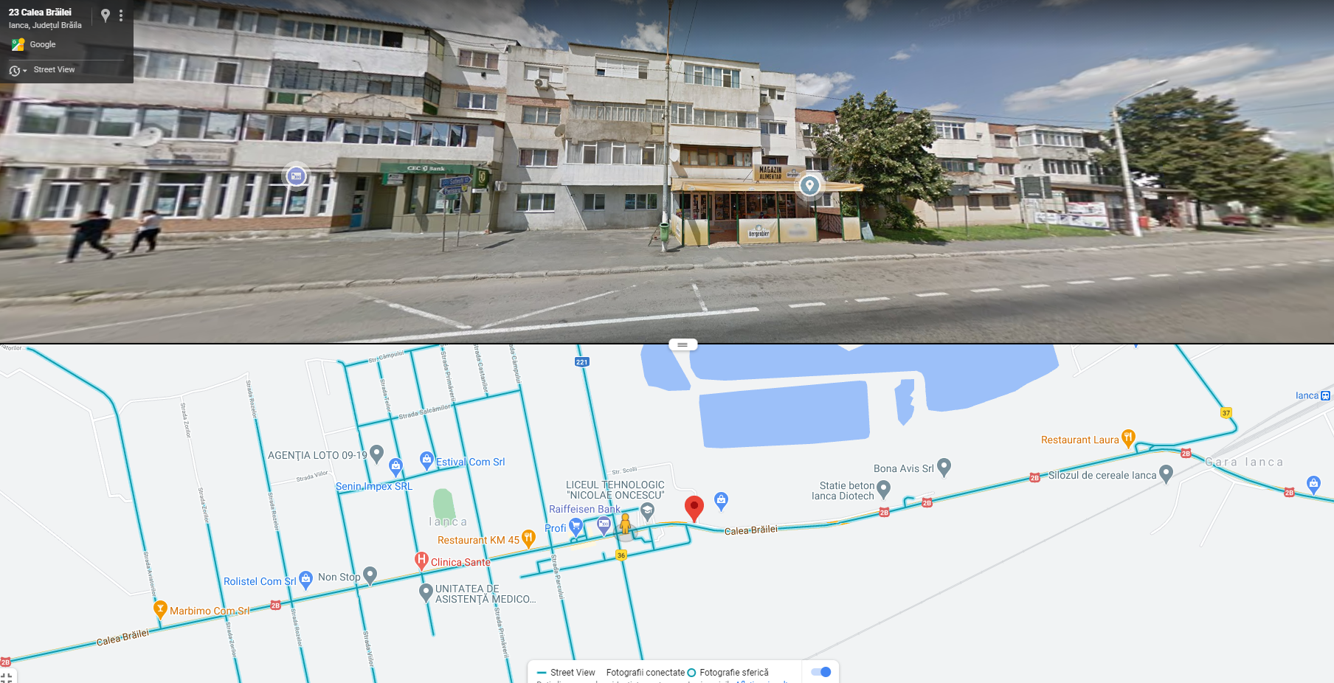
Propunerea 1
Nord Nord Est
Vest
Est
Sud
Coordonate orientative 45.135196, 27.481331

Slide 34
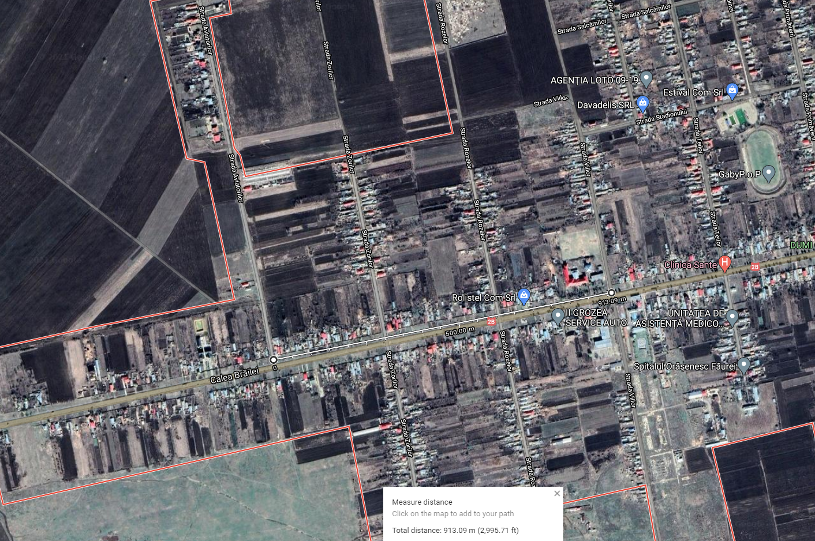
Propunerea 2
R = circa 900 m
45.131230, 27.454297
45.132918, 27.465712
Calea Brăilei,
În zona/tronsonul dintre intersecția cu strada Aviatorilor și intersecța cu strada Viilor

Slide 35
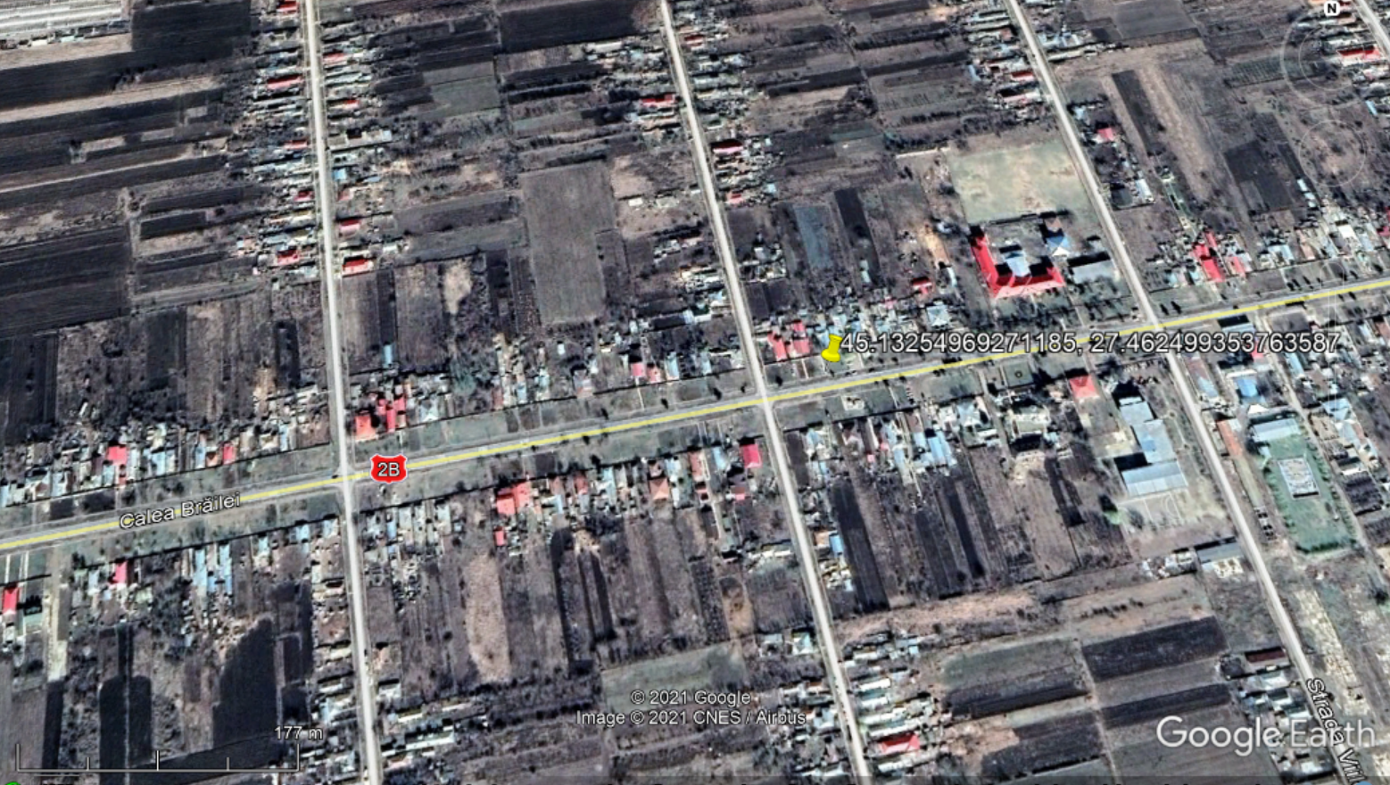
Propunerea 2
Calea Brăilei, În zona/tronsonul dintre intersecția cu strada Aviatorilor și intersecța cu strada Viilor

Slide 36
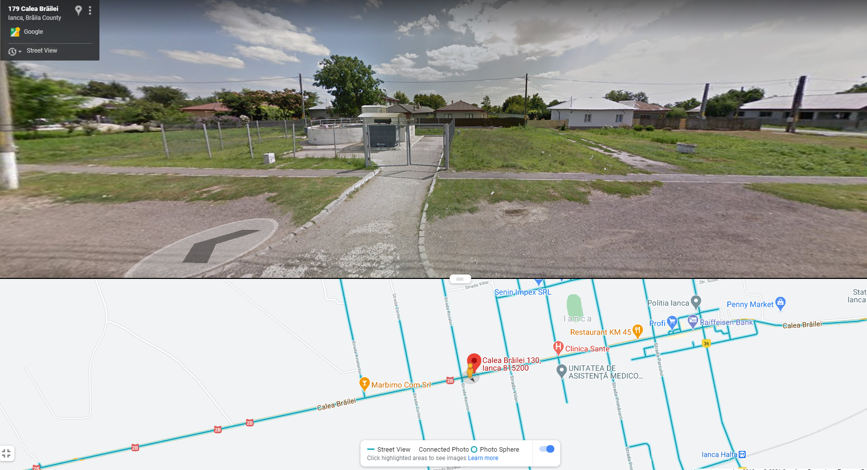
Calea Brăilei nr. 179
Propunerea 2
cel mult 10 m de bordura trotuarului

Slide 37
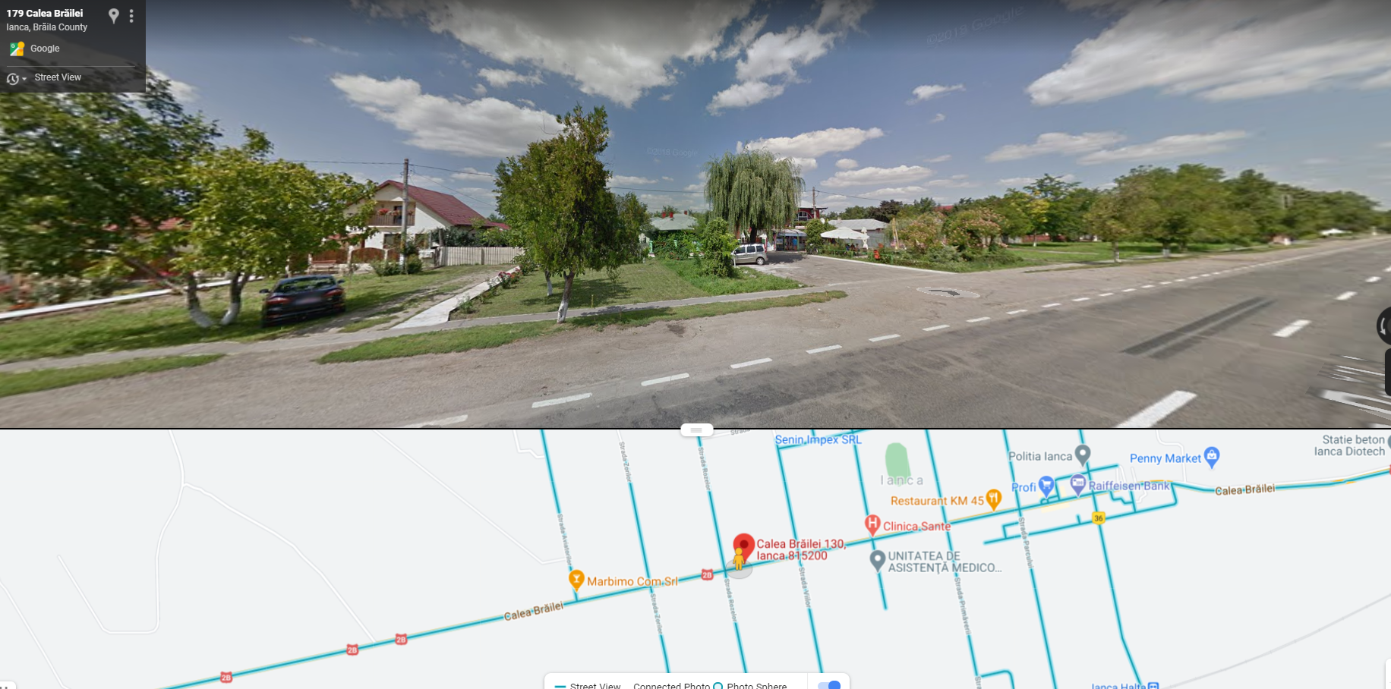
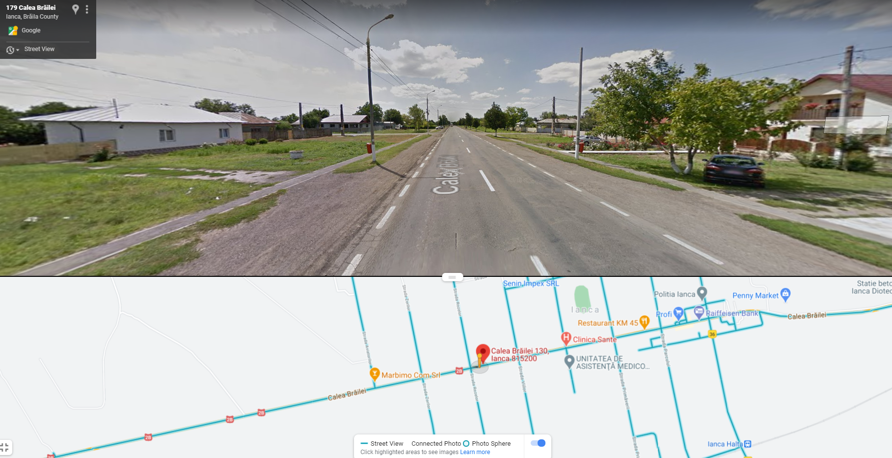
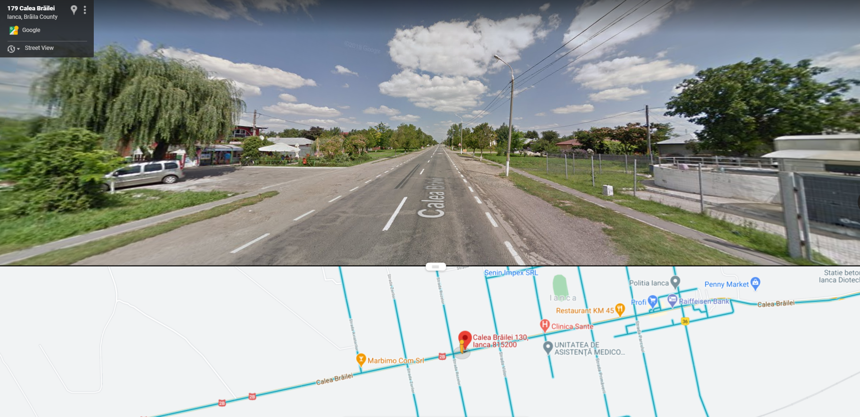
Propunerea 2
Nord
Vest
Est

Slide 38
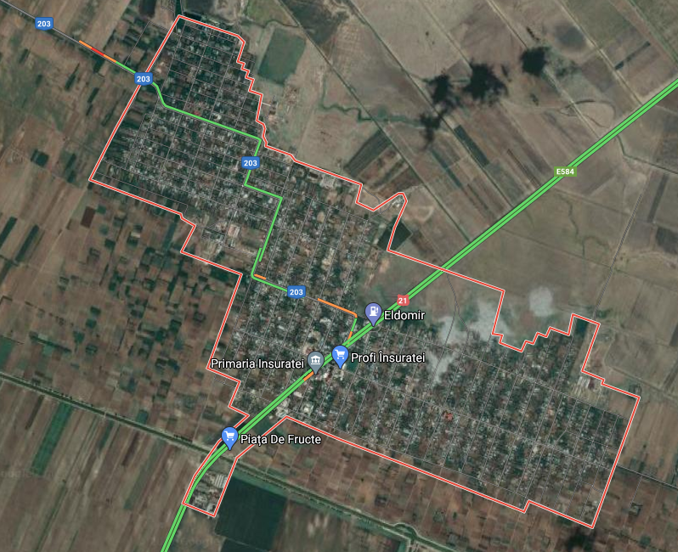
Propuneri de amplasare în Oraș Insurăței
Propunerea 3 și
Rezerva
Șoseaua Brăilei/E584
Strada Tineretului
Intersecția cu strada Tineretului
R = circa 240 m
Intersecția cu strada Lacul Rezii

Slide 39
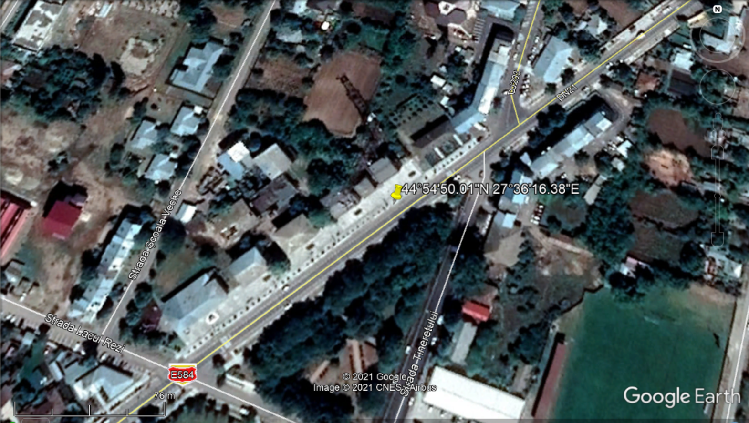
Propunerea 3
Șoseaua Brăilei/E584
Intersecția cu strada Lacul Rezii

Slide 40
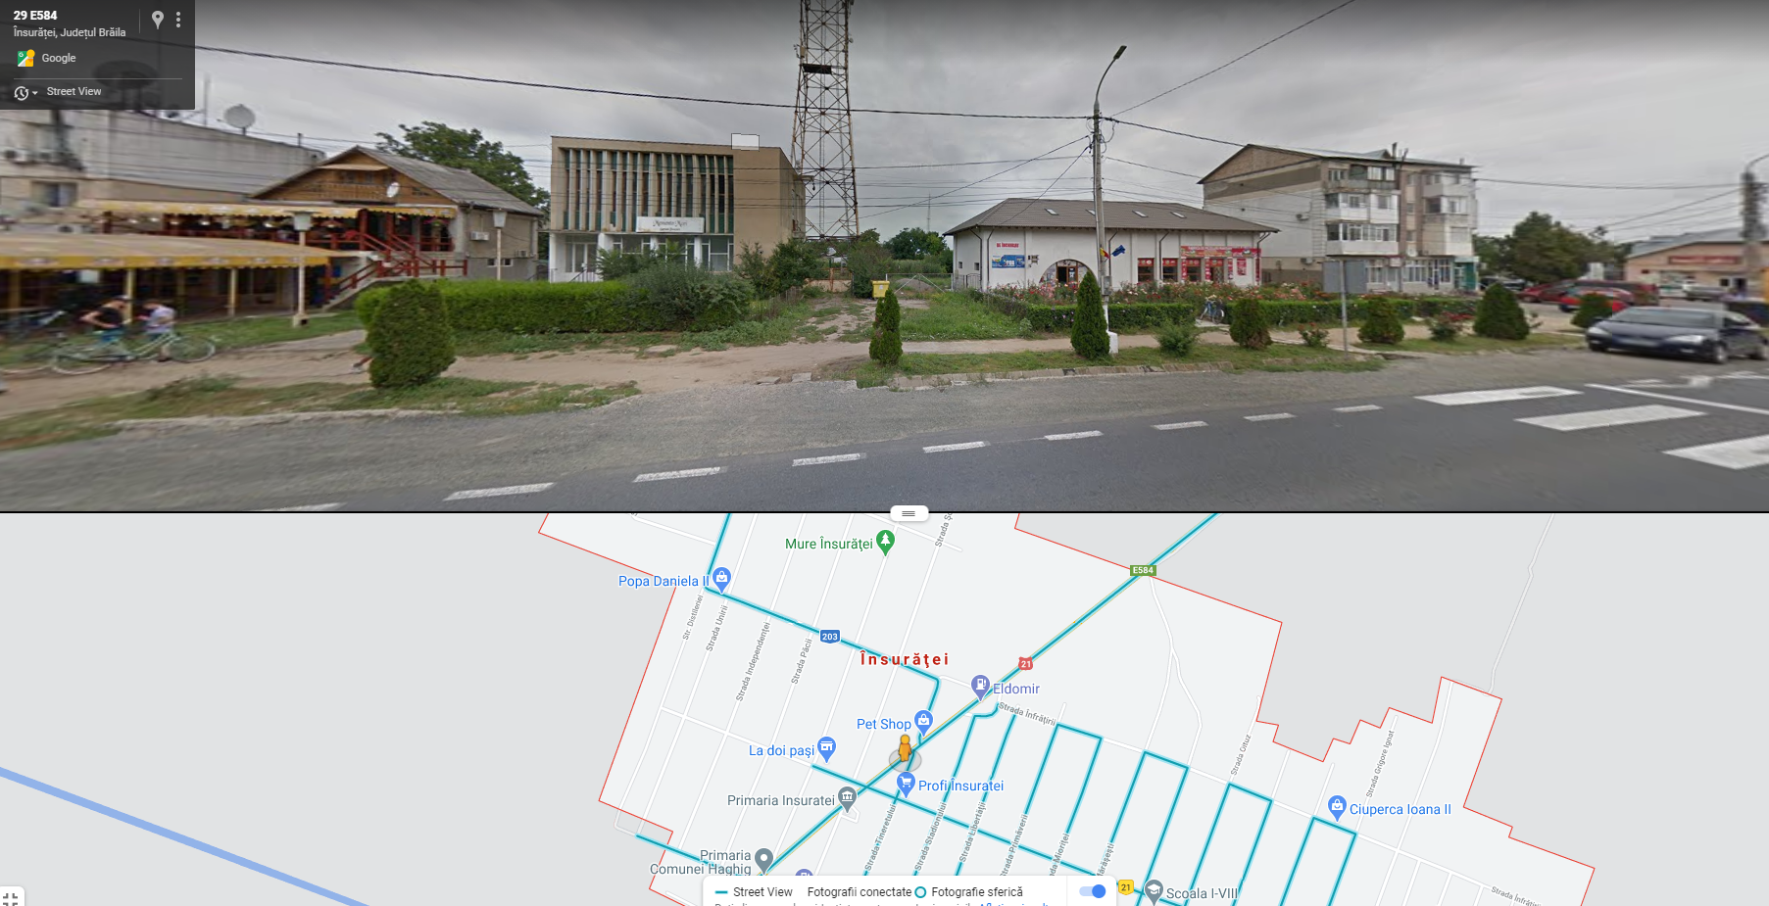
Șoseaua Brăilei 29/ E84
Propunerea 3
cel mult 10 m de bordura trotuarului

Slide 41
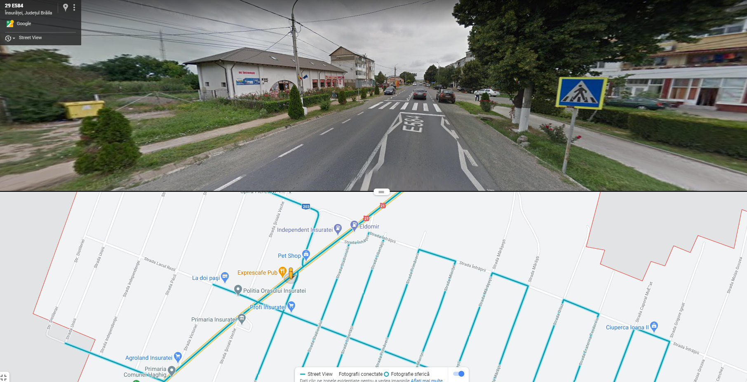
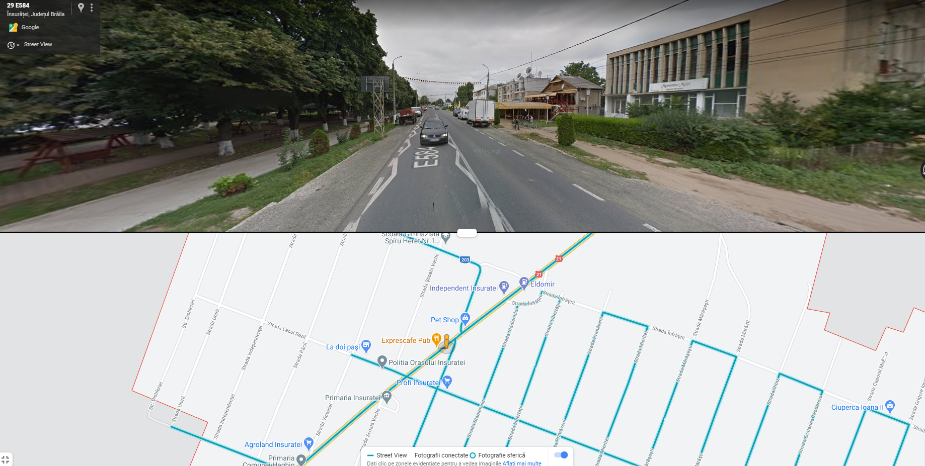
Propunerea 3
Nord Est
Sud Vest
Sud Est

Slide 42
Propunerea rezervă

Slide 43
Strada Tineretului, 23 DJ203
Propunerea rezervă
cel mult 10 m de bordura trotuarului

Slide 44
Propunerea rezervă
Nord
Est
Vest

Slide 45
Oraș IANCA
În zona intersecției dintre Calea Brăilei și DN 221/Strada Sărățeni, către est, până apropape în dreptul intersecției cu strada Școlii
Propunerea 1
Calea Brăilei nr. 23
Coordonate orientative 45° 8'6.71"N
27°28'52.79"E
În zona/tronsonul dintre intersecția cu strada Aviatorilor și intersecța cu strada Viilor
Propunerea 2
Calea Brăilei nr. 179
Coordonate informative
45° 7'57.00"N, 27°27'45.03"E
Oraș INSURĂȚEI
Propunerea 3
Șoseaua Brăilei nr. 29
În zona/tronsonul dintre intersecția cu strada Tineretului și intersecța cu strada Lacul Rezii
Coordonate informative
44°54'50.01"N
27°36'16.38"E
Rezervă
Propunere rezervă
Coordonate informative
44°54'52.43"N
27°36'20.12"E
Strada Tineretului 23, DJ203

Slide 46
CRITERII DE AMPLASARE |  | Oraș IANCA |  |  | Oraș INSURĂȚEI
 |  | Propunerea 1 Calea Brăilei nr. 23 |  | Propunerea 2 Calea Brăilei nr. 179 | Propunerea 3 Șoseaua Brăilei nr. 29 | Propunerea Rezervă Strada Tineretului, 23 DJ203
traffic and industrial sites represent areas where the highest concentrations occur
Densitatea populației (loc/kmp)
Calm atmosferic /Viteza medie anuală a vântului
Reprezentativitatea pentru un segment de stradă cu o lungime mai mare sau egală cu 100 m |  | Circa 400 m |  | Circa 900 m | Circa 240 m
Slide ...... Reprezentativitatea pentru amplasamente similare care nu se află în imediata vecinătate
Slide 29, 30 Infrastructura sensibilă la poluare din vecinătatea căilor de trafic | propunerea de amplasare
 | întreaga localitate
Gestionarea calității aerului (SA, evaluare, monitorizare) |  | Există PMCA, elaborare PICA comun cu aglomerarea Ploiești
Source apportionment |  | este util
calibrare model dispersie
validare model dispersie
monitorizare plan | PMCA
REZULTATE MĂSURĂRI INDICATIVE POIM
cel mult 10 m de bordura trotuarului
cel puţin 25 m de extremitatea intersecţiilor mari

Slide 47
REGIUNE | Județ sau Zonă /Municipiu | DESCRIERE ACHIZITII
REGIUNEA SUD-EST | GALAȚI/ Municipiul Tecuci | Amplasare staţie de monitorizare (Fond urban) Instalare echipamente prelevare PM_{2,5} , Instalare echipamente prelevare PM₁₀
 | BRĂILA | Amplasare staţie de monitorizare (Trafic), (localitatea se va stabili prin activitatea A1.1.3) Instalare echipamente prelevare PM₁₀ (localitatea se va stabili prin activitatea A1.1.3)
 | TULCEA/ Municipiul Tulcea | Amplasare staţie de monitorizare (Fond urban) Instalare echipamente prelevare PM10, Instalare echipamente prelevare PM2.5
 | VRANCEA/ Municipiul Focşani | Amplasare staţie de monitorizare (Fond urban) Instalare echipamente prelevator PM2.5, Instalare echipamente prelevare PM10, Instalare prelevator HAP
REGIUNE | Județ sau Zonă/Municipiu | DESCRIERE ACHIZITII
REGIUNEA NORD-EST | BACAU/ Municipiul Oneşti | Amplasare staţie de monitorizare (Trafic) Instalare echipamente prelevare PM10
 | BOTOSANI/ Municipiul Botoşani | Amplasare staţie de monitorizare (Trafic) Instalare echipamente prelevare PM10
 | VASLUI/ Drânceni (Localitatea Albiţa) | Amplasare staţie de monitorizare (Trafic) Instalare echipamente prelevare PM10
Proiect cofinanțat din Fondul European de Dezvoltare Regională prin
Programul Operațional Infrastructură Mare 2014-2020

